Slide 1


Certificat Digital
i
“Mi carpeta Ciudadana”
Septiembre -2023

Slide 2
Certificat Digital
Taller 1

Slide 3


Índex
Taller 1
Taller 2
CERTIFICAT DIGITAL
Mètodes d’identificació digital 4
Certificat digital o electrònic 5
Sistema Cl@ve 11
TRASPÀS CERTIFICAT DIGITAL ENTRE DISPOSITIUS
    Què és, com funciona i per a què serveix 12
“MI CARPETA CIUDADANA”
    Què és, com funciona i per a què serveix 17
ACCÉS SERVEI OCUPACIÓ
    Què és, com funciona i per a què serveix 24
ACCÉS SERVEI SALUT ONLINE (de cada CCAA)
    Què és, com funciona i per a què serveix 27
Annex
Annex
Notes:
Presentar el contingut del taller, esmentant que són dos tallers. Explicar breument el contingut de cadascun d' ells.
En finalitzar els dos tallers es pretén que els assistents coneguin com obtenir el seu Certificat Digital i sàpiguen el que els permet fer online.
A mesura que la tecnologia avança, i més després de la Pandèmia del 2020, cada vegada més tràmits amb les administracions públiques es poden realitzar en línia, cosa que agilitza i simplifica el procés per als ciutadans. Aquí es mostren alguns exemples d'alguns dels principals tràmits online. Un dels requisits indispensables és disposar d'un certificat o DNI electrònic o bé algun sistema de verificació digital d'identitat.
Obtenció del DNI o passaport.
Declaració d'impostos: Registre en AEAT, presentació declaracions, consulta esborranys Renda...
Sol·licitud de prestacions i subsidis: atur, ajuda familiar. Registre, transferència, baixa... de vehicles i gestions permís conduir. Cita prèvia en serveis públics: hospitals, centres salut, oficines ocupació...
Avantatges dels tràmits administratius electrònics amb les Administracions Públiques:
- Agilitat del procés, evita desplaçaments i llargues esperes.
- Comoditat. Es poden realitzar tots els dies a qualsevol hora. Tan sols cal connexió a Internet.
- Possibilitat d'enviar arxius amb informació personal de forma segura.
- Reducció de paper i millora sostenibilitat mediambiental.

Slide 4

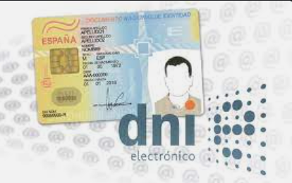

1.1 Mètodes d’identificació digital
Un Certificat Digital és una forma de signatura digital, ràpida, senzilla i segura, que s’instal·la en el nostre ordenador o mòbil, que conté les teves dades identificadores per a garantir la nostra identitat, davant altres persones o organismes.
Un DNI electrònic (DNIe) és el document que acredita físicament i/o digitalment la identitat del seu titular. És un DNI amb chip que integra un certificat digital.
El Sistema Cl@ve és un mètode que simplifica i unifica l’accés electrònic en les administracions públiques. Funciona amb les credencials de l’usuari, contrasenya i un codi PIN rebut en un dispositiu mòbil.
Notes:
Certificat digital: pros i contres
El certificat digital, també anomenat certificat electrònic, és una forma de signatura digital que s'instal·la als nostres ordinadors, més concretament en un navegador d'internet, per garantir la nostra identitat.
L'obtenció d'un certificat digital pot dur-se a terme realitzant una sol·licitud davant una de les entitats emissores de certificats, des d'organismes dependents de les comunitats autònomes fins a la Fàbrica Nacional de Moneda i Timbre, la qual proporciona un dels certificats electrònics més habituals i probablement el més usat a Espanya.
Un dels punts més interessants sobre el certificat de la FNMT és que la seva renovació pot realitzar-se online, generalment, seguint uns passos bastants senzills encara que requereixen certa paciència.
Pros: Certificat àmpliament acceptat, no es necessita cap dispositiu addicional per utilitzar-lo més enllà d'un ordinador, no requereixen PIN, renovació telemàtica
Contres: Cal realitzar alguns tràmits previs per a la seva obtenció. Tramitació de forma presencial o a través de videoconferència, habituals dificultats d'ús per incompatibilitats i problemes amb els navegadors.
DNI electrònic: pros i contres
El DNIie, DNI electrònic o Document Nacional d'Identitat electrònic és el document que acredita físicament i/o digitalment la identitat del seu titular. Si un DNI té xip, és un DNIe.
En aquest cas, els certificats digitals presents en els DNI electrònics són emesos per la Direcció General de la Policia, que n és el responsable.
Per usar el DNIe es imprescindible disposar d'un lector de targetes compatible i fer ús d'un codi PIN de seguretat, dues circumstàncies que no són necessària amb els certificats digitals de la FNMT.
Això sí, els certificats del DNI venen incorporats sempre amb el document, fins i tot encara que no els usem, i renovar-los als cinc anys. És tan senzill com acudir a una oficina d'expedició del DNI i fer ús dels quioscos habilitats, sense necessitat de cita prèvia ni cap tràmit addicional. El seu ús a l'hora de fer tràmits és similar al del certificats de la Fàbrica Nacional de Moneda i Timbre o equivalents.
Pros: el DNIe el porta incorporat, la seva renovació és senzilla encara que presencial, major seguretat en necessitar-se el document físicament i un PIN
Contres: cal un lector de targetes compatible, més les claus privades per a la seva activació, la renovació implica desplaçar-se a una oficina d'expedició.
Sistema Cl@ve: pros i contres
Cl@ve és un sistema, que pretén unificar i simplificar l'accés electrònic de la ciutadania als serveis públics mitjançant un únic mètode. La idea és que el ciutadà pugui accedir als serveis i tràmits de qualsevol administració tan sols caldrà recordar unes credencials concretes, un usuari i una contrasenya o un codi PIN que es rebrà a un dispositiu mòbil,. A més, també permet signar digitalment com en el cas dels certificats electrònics.
Dins del sistema Cl@ve hi ha dues possibilitats d'ús: Cl@ve PIN o ocasional i Cl@ve permanent. La primera proporcionar un codi que es pot obtenir via SMS o mitjançant l'aplicació de Cl@ve PIN al nostre telèfon mòbil. La segona possibilitat es correspon a la forma d'accés mitjançant un usuari i una contrasenya, a la qual la majoria d'internautes ja estan acostumats.
Per usar aquest sistema cal registrar-se de forma presencial en una oficina de registre o per internet tant si es disposa de certificat electrònic o DNIe com si no.
El procés per donar-se d'alta és força senzill i l'ús posterior del sistema és tremendament fàcil, evitant instal·lar certificats al nostre equip, problemes de compatibilitats o necessitat de comptar amb un dispositiu físic addicional.
Pros: ús fàcil, perquè no cal instal·lar cap certificat, per tant s’eviten problemes d'incompatibilitats, no requereix de dispositius físics addicionals
Contres: per donar-se d'alta sense certificat electrònic o DNIe cal esperar a rebre una carta al domicili

Slide 5
1.2 Certificat Digital
Qui pot obtenir el Certificat Digital ?
Qualsevol ciutadà espanyol o estranger, major d’edat o menor emancipat que estigui en possessió del seu DNI o NIE.
Per a què serveix el Certificat Digital ?
Permetrà sol·licitar, consultar, gestionar, signar i realitzar tràmits de forma segura amb l’Administració Pública i Entitats Privades, com a exemple:
Presentació i liquidació d’impostos
Consultes i tràmits per a sol·licituds de subvencions.
Signatura electrònica de documents i formularis oficiales.
Presentació de recursos i reclamacions
Consultes i inscripcions en el Padró Municipal
Consultes de multes de circulació
Etc
Avantatges del Certificat Digital
Comoditat
Rapidesa
Estalvi de temps i diners

Slide 6


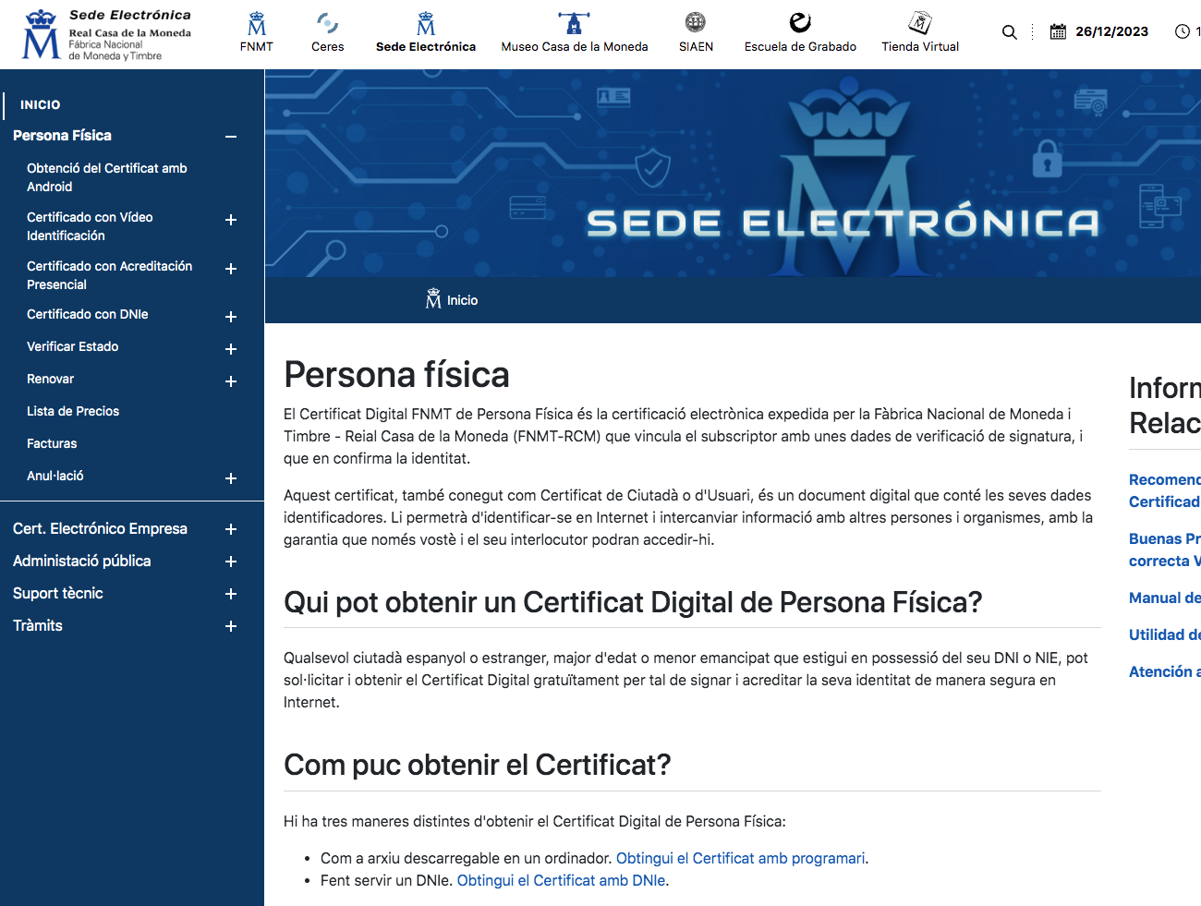
1.2 Certificat Digital
Com obtenir el Certificat Digital ?
Pas 1: accedir al cercador amb Certificat digital o electrònic i entrar a la pàgina web de la Fàbrica Nacional de Moneda i Timbre (fnmt.gob.es)
Pas 2: hi ha 4 maneres diferents per a obtenir el certificat digital per l’ordinador i per al mòbil.
Mitjançant vídeo identificatiu.
De forma presencial
Amb el DNIe
Amb dispositiu mòbil.
Clica per accedir
Notes:
El Certificat digital FNMT de Persona Física és la certificació electrònica expedida per la Fàbrica Nacional de Moneda i Timbre que vincula el seu subscriptor amb unes Dades de verificació de Signatura i confirma la seva identitat.
Hi ha 4 formes diferents per obtenir el certificat, si bé el procediment és similar i l'únic que canvia és la forma d'identificació. En les 3 primeres , coincideixen els dos primers passos, que és la instal·lació del Programari necessari a l'ordinador en funció de les característiques del mateix i la sol·licitud via internet del Certificat. Per a l'últim cas, mitjançant un dispositiu mòbil, el programari es descarrega juntament amb l'aplicació.
Una vegada instal·lat el certificat cal recordar que si es canvia de dispositiu s’haurà de realitzar una còpia del certificat digital per a instal·lar en el nou dispositiu.
Vegem en les següents diapositives els passos a seguir d'aquestes 4 formes d'obtenir el teu certificat digital.

Slide 7
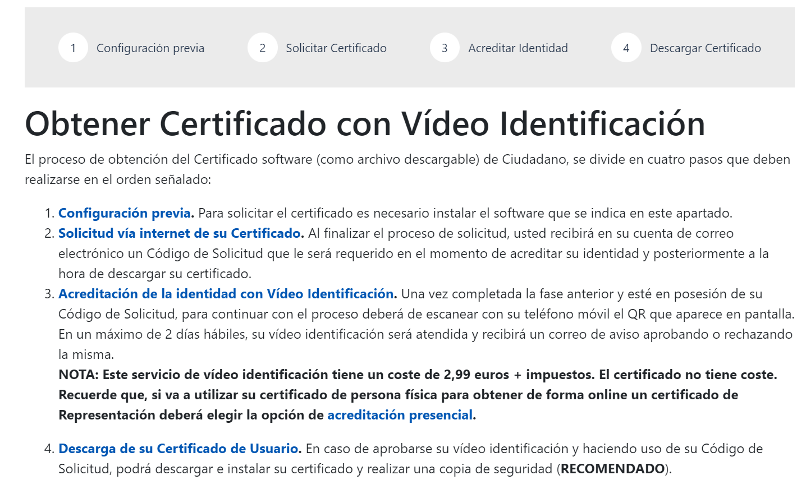
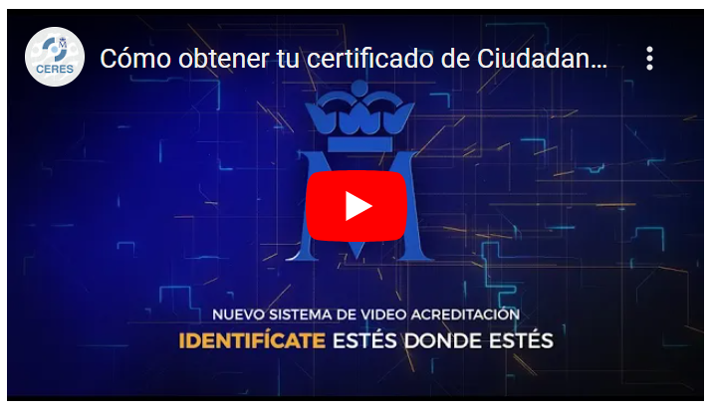
1.2 Certificat Digital
Com obtenir el Certificat Digital ?
Clica per accedir
La FNMT no té disponible aquest contingut ni el vídeo en Català.
Es mostren en l’idioma original.
Notes:
En aquest cas, la identificació de l'usuari es realitza mitjançant vídeo, amb reconeixement fàcil a través del mòbil.
A la diapositiva a més de la descripció dels diferents passos a seguir es pot veure un vídeo d’un minut on s'explica amb claredat i senzillesa els passos a seguir per aquest procediment de videotrucades.
Recordar als assistents que l'únic procés d'alta amb cost és el de la videotrucada. La verificació presencial és gratuïta.
També seria convenient avisar que el text de la diapositiva està copiada de la web de la FNMT ja que el tractament passa a ser de Vd.

Slide 8
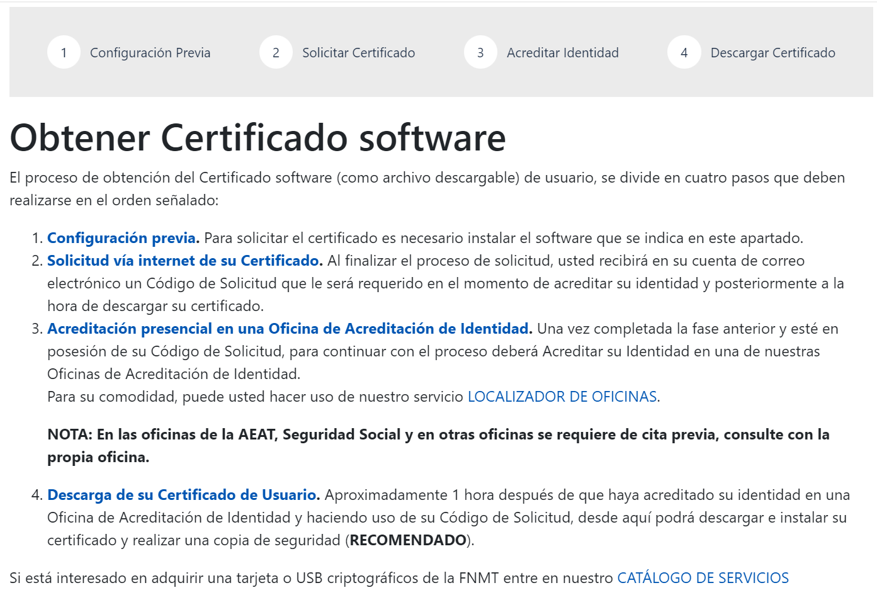
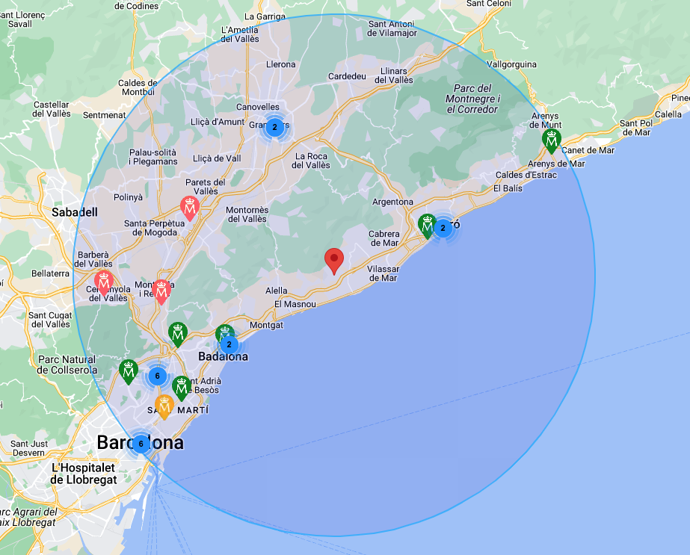
1.2 Certificat Digital
Com obtenir el Certificat Digital de forma presencial?
La FNMT no té disponible aquest contingut en Català.
Es mostren en l’idioma original.
Notes:
Els passos 1 i 2 coincideixen amb el sistema anterior. En aquest cas, la identificació es realitza de forma presencial en algunes de les oficines d' acreditació establertes per part de la Fàbrica Nacional de Moneda i Timbre.
Per facilitar la seva ubicació més propera hi ha un localitzador d'oficines.
També seria convenient avisar que el text de la diapositiva està copiada de la web de la FNMT ja que el tractament passa a ser de Vd.

Slide 9
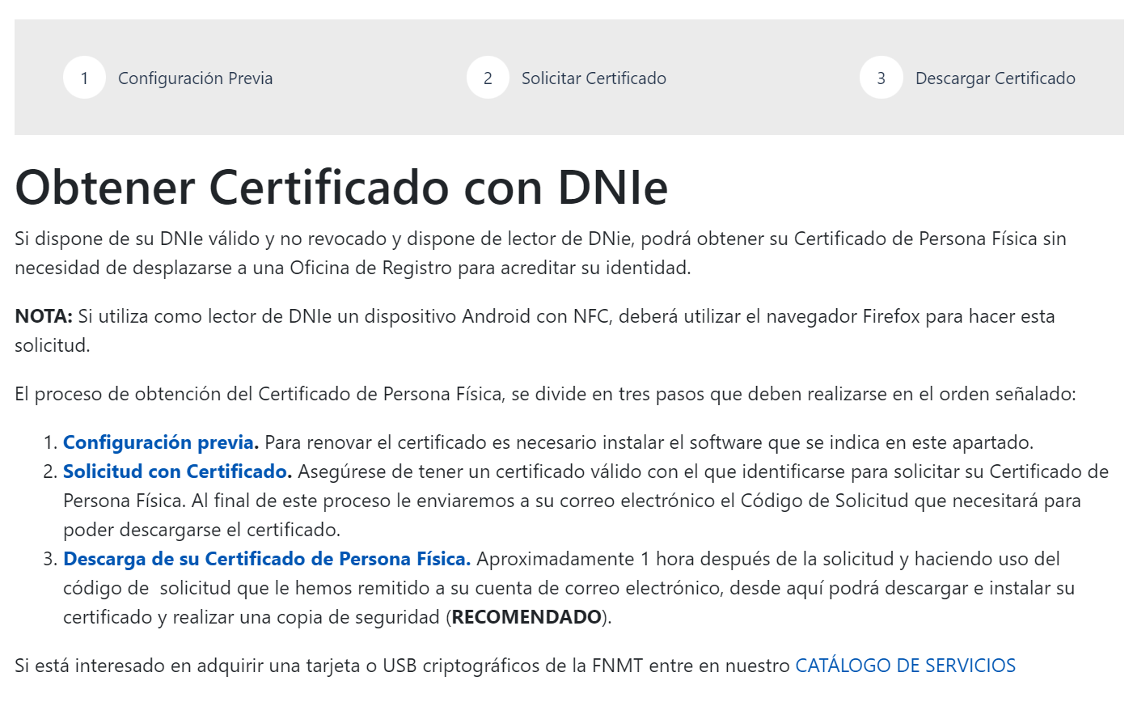
1.2 Certificat Digital
Com obtenir el Certificat Digital amb DNIe?
La FNMT no té disponible aquest contingut en Català.
Es mostren en l’idioma original.
Notes:
Aquest é un altre sistema fàcil i ràpid, però caldrà que l'usuari compti amb un DNI electrònic i un lector de DNIie.
Aquest últim requisit fa descartar aquesta opció en la majoria dels casos.
També seria convenient avisar que el text de la diapositiva està copiada de la web de la FNMT ja que el tractament passa a ser de Vd.

Slide 10

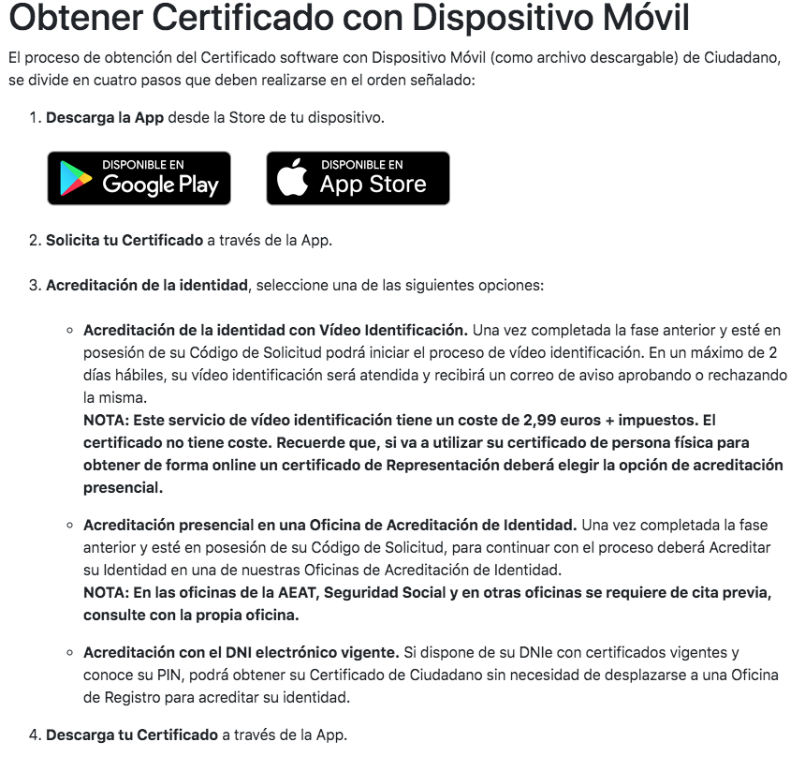
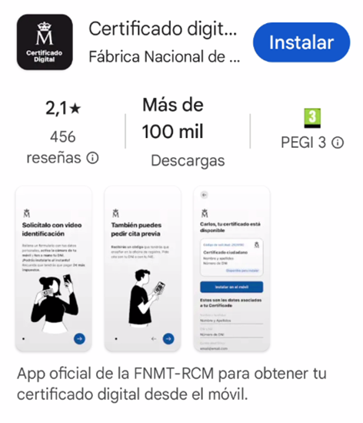
1.2 Certificat Digital
Com obtenir el Certificat Digital amb Dispositiu Mòbil?
La FNMT no té disponible aquest contingut en Català. Es mostren en l’idioma original.
Notes:
El procediment és el mateix que en el primer i segon cas, però des del mòbil.
Una vegada descarregada i instal·lada en el nostre dispositiu mòbil l'aplicació del Certificat Digital de la Fàbrica Nacional de Moneda i Timbre, des de Google Play i Apple Store, l'acreditació serà pels dos sistemes vistos anteriorment, bé mitjançant vídeo d’identificació o bé de forma presencial o DNIe. En el cas d'identificació mitjançant vídeo advertir que té un cost de 2,99€ més IVA.
També seria convenient avisar que el text de la diapositiva està copiada de la web de la FNMT ja que el tractament passa a ser de Vd.

Slide 11
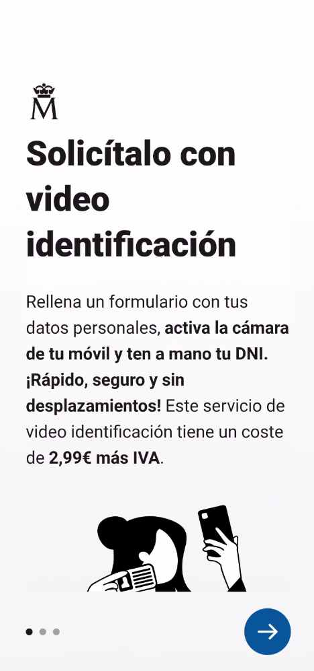
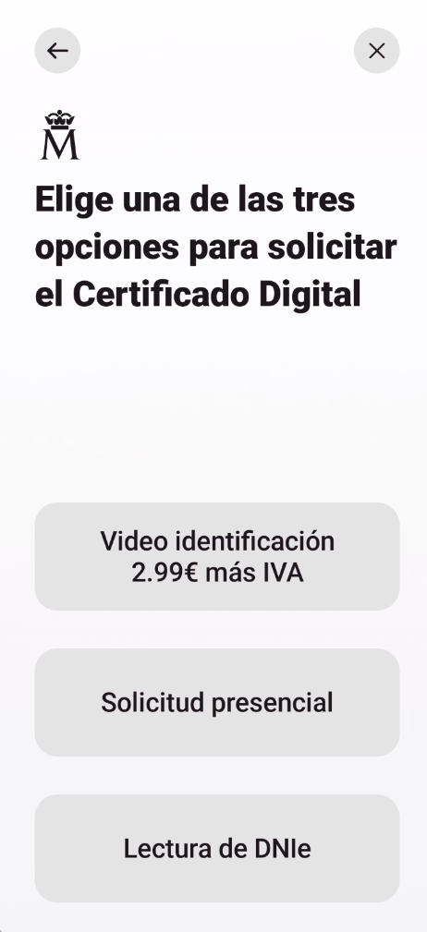
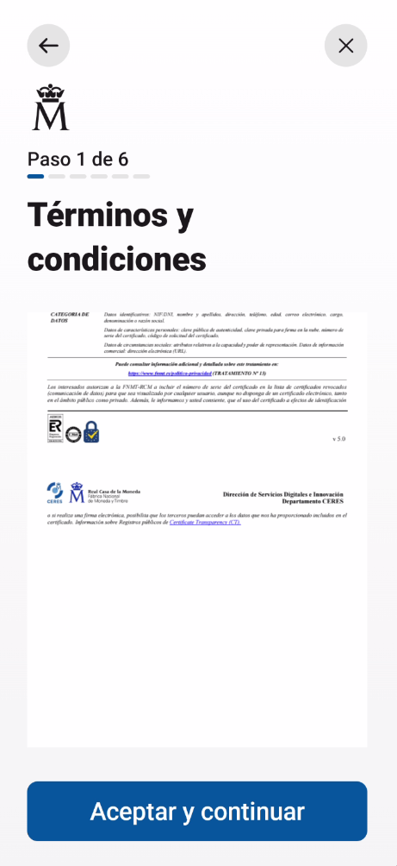
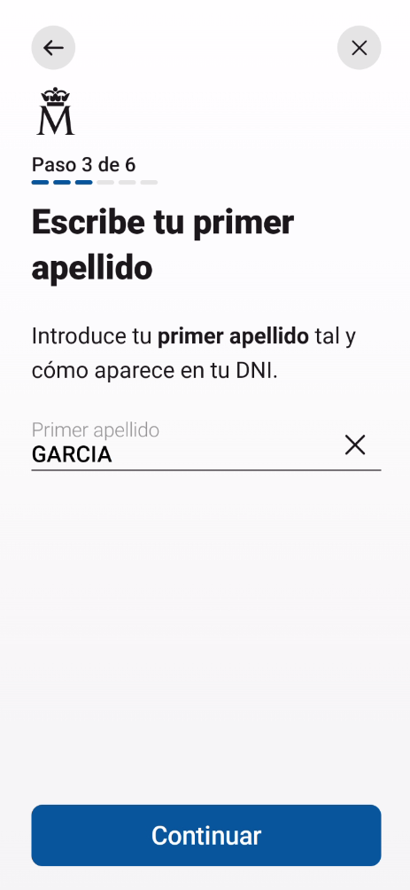
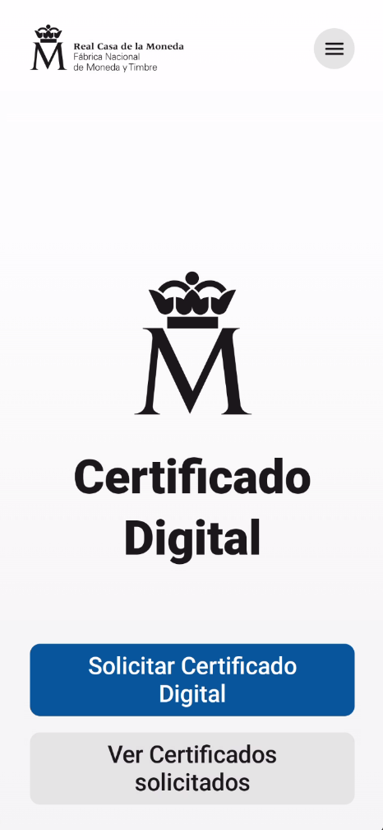
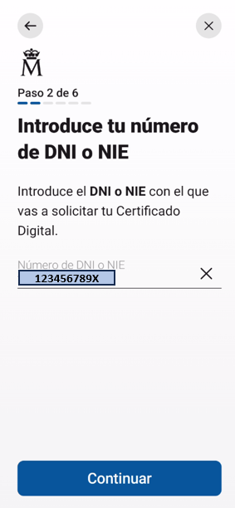
1.2 Certificat Digital
Passos per a sol·licitar el Certificat Digital des de l’aplicació.
1
2
3
4
5
La FNMT no té disponible aquest contingut en Català. Es mostren en l’idioma original.
Notes:
Un cop descarregada l’aplicació cal seguir els següents passos. En aquest cas es recomana l'opció presencial, per no assumir cost
Pas 1: Obrir l’aplicació un cop descarregada. S’ofereixen dues opcions: Sol·licitar Certificat Digital o Veure Certificats sol·licitats.
Pas 2: Passar amb la fletxa inferior a la informació resumida sobre les tres opcions disponibles fins a arribar la pantalla de triar l'opció, mitjançant vídeo (amb cost), amb cita prèvia (presencial) o DNIe.
Pas 3: Acceptar els termes i condicions
Pas 4: Introduir el número del DNI o NIE (han d'estar en vigor)
Pas 5: Introduir el primer cognom

Slide 12

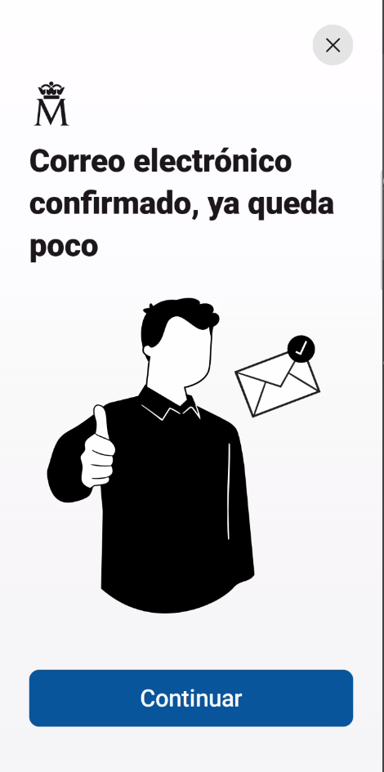
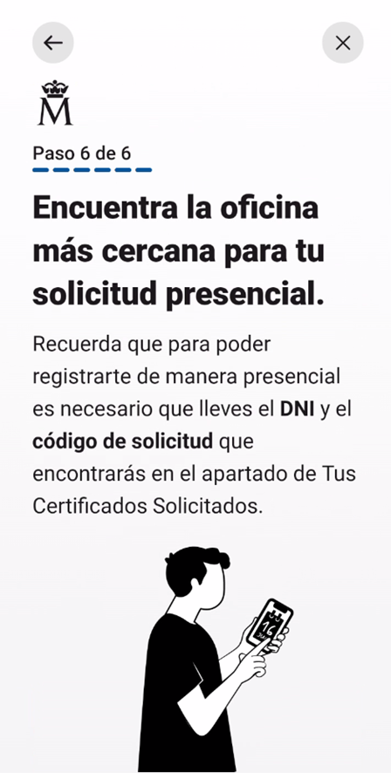
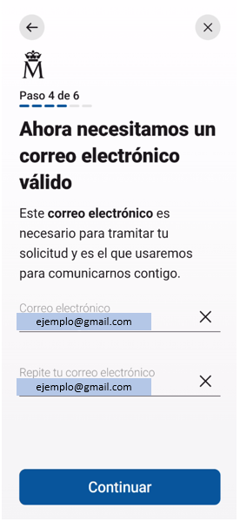
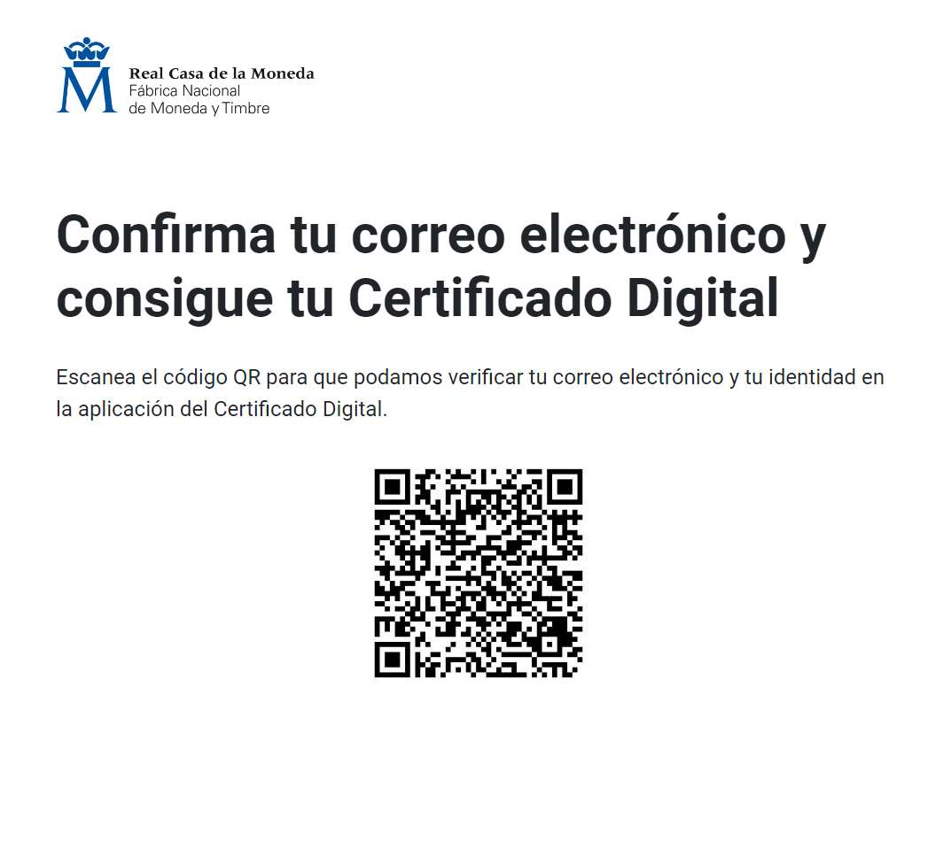

1.2 Certificat Digital
Passos per a sol·licitar el Certificat Digital des de l’aplicació.
6
7
8
9
La FNMT no té disponible aquest contingut en Català. Es mostren en l’idioma original.
Notes:
Passos a realitzar (continuació):
Pas 6: Informar del teu correu electrònic
Pas 7: Revisar la safata d'entrada del teu correu, per verificar i confirmar sobre el mail rebut de la FNMT
Pas 8: Un cop confirmat, tornar a l'aplicació per verificar
Pas 9: Buscar l'oficina habilitada per la FNMT per presentar el codi que s'ha generat...

Slide 13
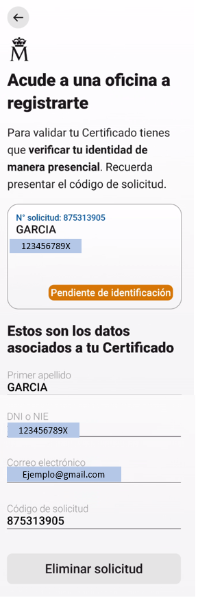
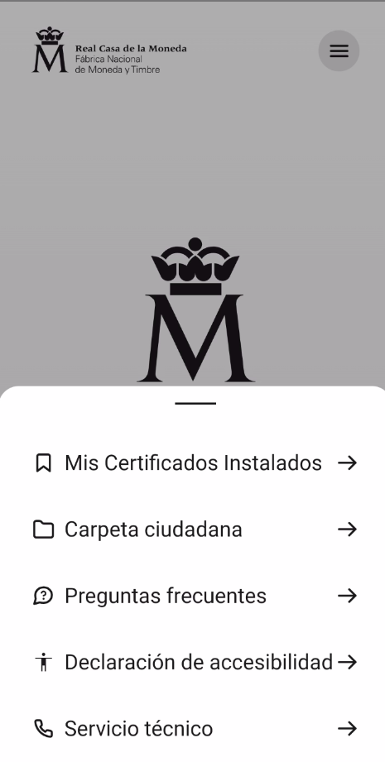
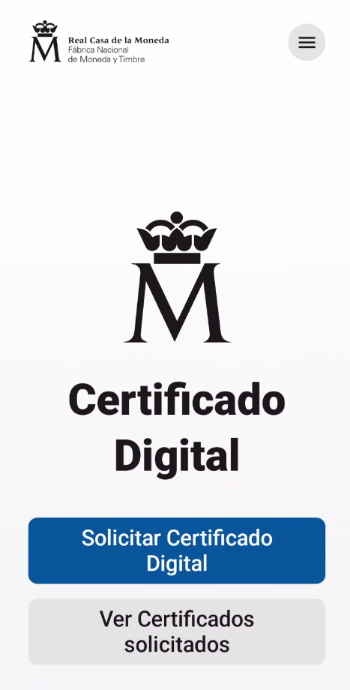
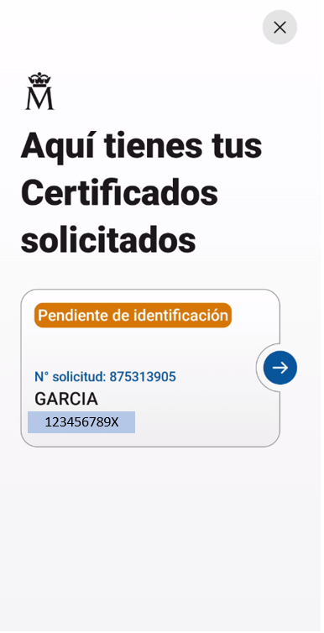
1.2 Certificat Digital
Anar a l’oficina habilitada per la FNMT per
presentar la sol·licitud, per la ratificació.
La FNMT no té disponible aquest contingut en Català. Es mostren en l’idioma original.
Notes:
Passos a realitzar (continuació):
Un cop localitzada l'oficina habilitada per realitzar el tràmit presencial, cal presentar-se amb el document identificador (DNI o NIE en vigor) per mostrar la sol·licitud generada amb el codi corresponent des del mòbil.
Cal tenir en compte, que en algunes oficines s’haurà de demanar cita prèvia per realitzar aquest tràmit, es recomana informar-se prèviament.
Una vegada realitzat el tràmit de verificació en aquesta oficina es rebrà, abans de 24/48 hores, una notificació per descarregar el Certificat Digital des de la pròpia aplicació.
Quan ja s’hagi descarregat es podrà veure dins de la carpeta de certificats digitals, que normalment es guarda dins d'Ajust>Seguretat.

Slide 14
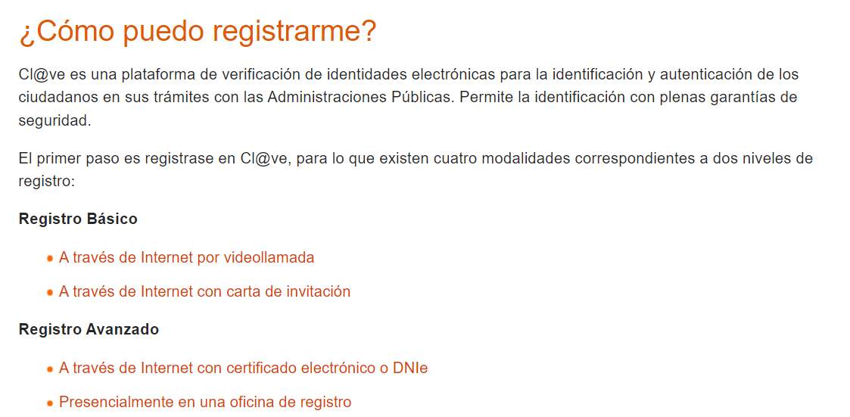
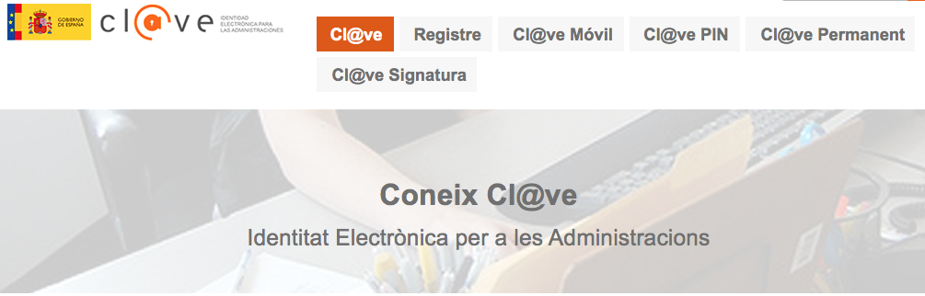
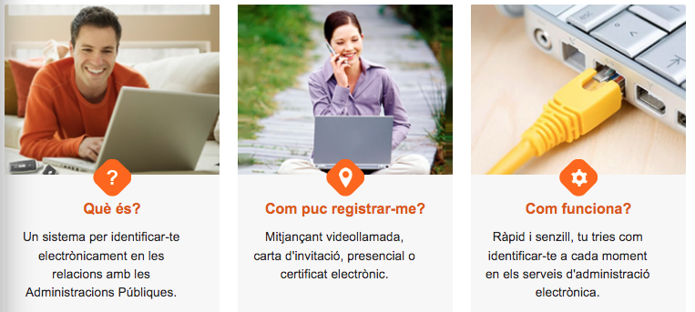
1.3 Sistema Cl@ve
Cl@ve és un sistema orientat a unificar i simplificar l'accés electrònic dels ciutadans als serveis públics.
El seu objectiu principal és que el ciutadà pugui identificar-se davant l'Administració mitjançant claus concertades (usuari més contrasenya), sense haver de recordar claus diferents per accedir als diferents serveis.
Direcció web Sistema Cl@ve: https://clave.gob.es/clave_Home/ca/clave.html
La FNMT no té disponible aquest contingut en Català. Es mostren en l’idioma original.
El contingut es mostra en l’idioma original de la web, no està disponible en català.
Notes:
Sistema Cl@ve
Cl@ve complementa els actuals sistemes d'accés mitjançant DNI-e i certificat electrònic.
A més ofereix la possibilitat d’accedir a tràmits electrònics a qui no disposa de certificat electrònic, el sistema Cl@ve' aporta un ús senzill, ja sigui a través d'una contrasenya permanent o d'un codi temporal, i segur. És un sistema que permet la tramitació electrònica en dispositius mòbils que no admetin la signatura electrònica amb certificats electrònics.
Per utilitzar el sistema tan sols cal haver obtingut prèviament la credencial electrònica d'identificació mitjançant algun dels procediments previstos.
Per a això cal registrar-se en el sistema de forma presencial, en alguna de les oficines de registre adherides al sistema, o bé per Internet, utilitzant un certificat electrònic reconegut o, si no es disposa, a través de videotrucada o per carta d'invitació. Depenent del mètode triat s’obtindrà un nivell de registre bàsic o avançat.
En registrar-se es proporcionen dos tipus de claus d'accés:
Cl@ve PIN: orientada a accessos esporàdics, amb contrasenya de validesa molt limitada en el temps.
Cl@ve Permanent: orientada a accessos habituals, i a l' ús de la signatura al núvol, amb contrasenya de validesa duradora en el temps, però no il·limitada. És un sistema d'accés mitjançant usuari i contrasenya, reforçat amb claus d'un sol ús enviat per SMS per a certs serveis de nivell superior.
Adreça web del Sistema Cl@ve:
https://clave.gob.es/clave_Home/clave.html

Slide 15


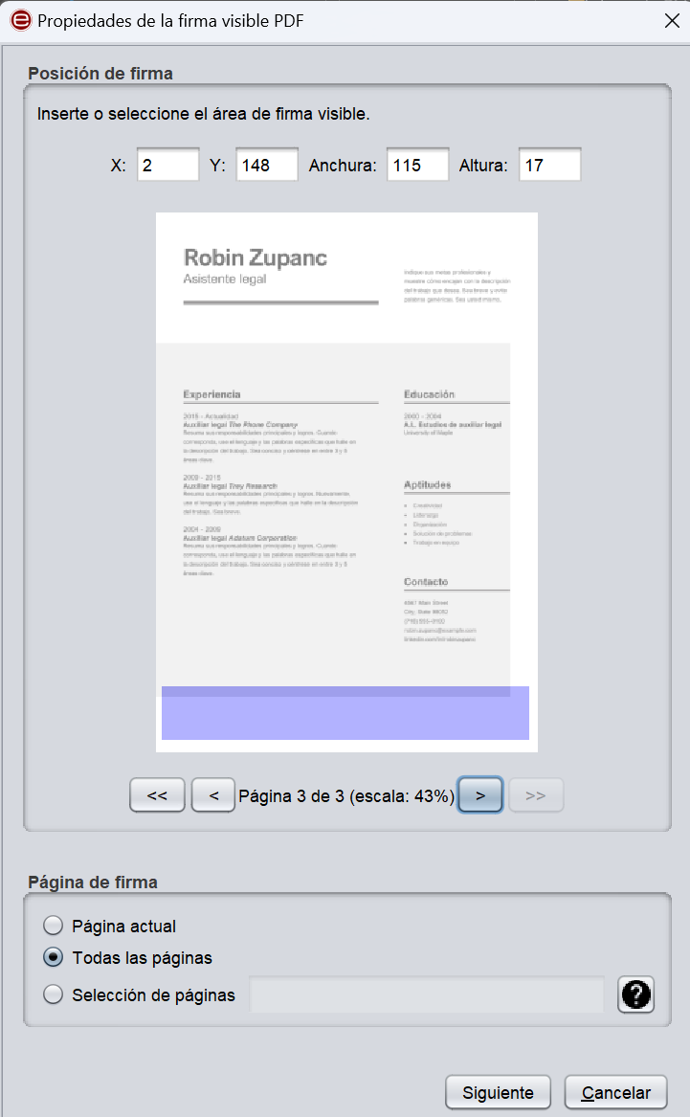
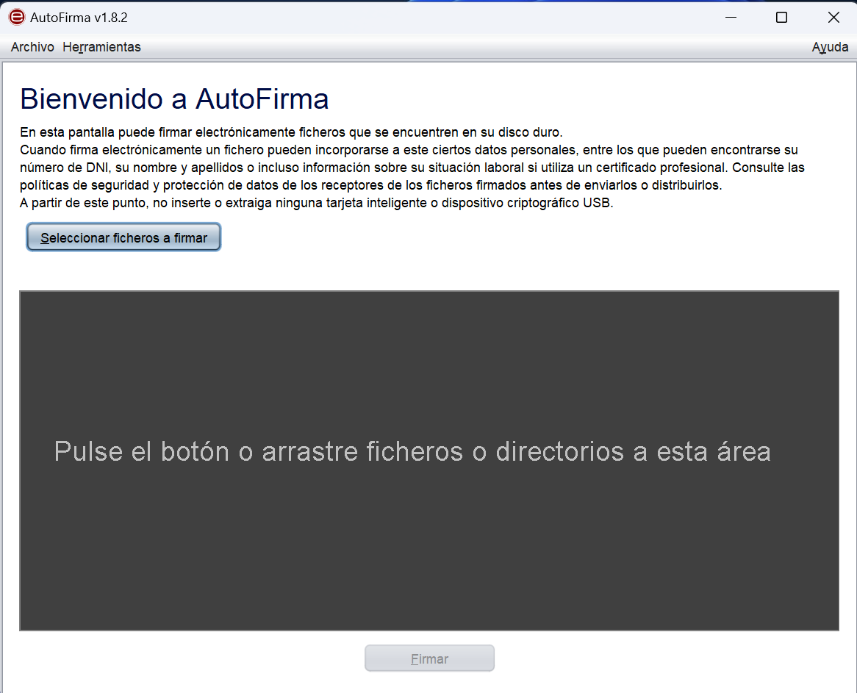
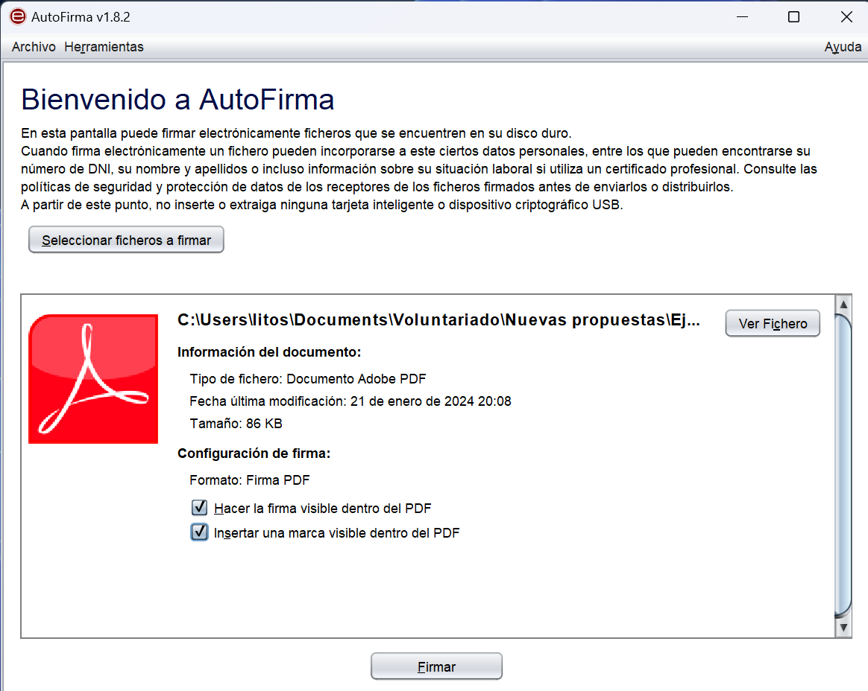
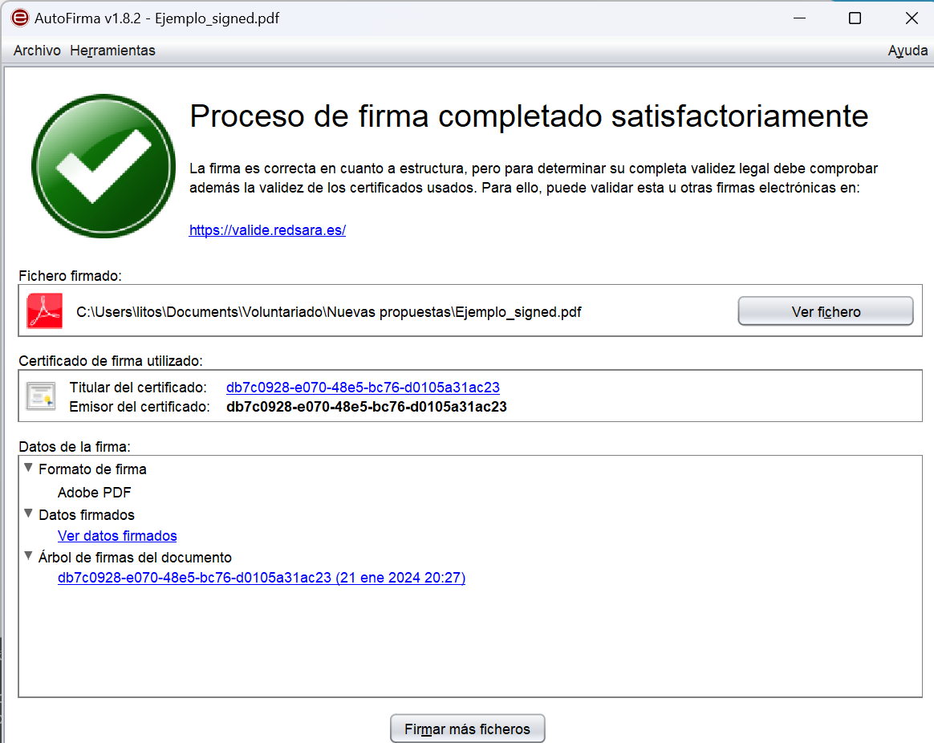
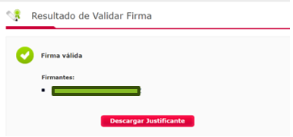
2. “Autofirma”
Autofirma és una aplicació de signatura realitzada pel Ministeri d'Hisenda i Administracions Públiques.
- El seu principal objectiu és oferir a l'usuari un sistema per signar qualsevol tipus de document de manera senzilla.
- L'usuari indica quin fitxer vol signar i l'aplicació escull automàticament el format de signatura que ha d'aplicar, alliberant així l'usuari de qualsevol dubte tècnic.
Passos a seguir per instal·lar “AutoFirma” en un dispositiu
Descarregar i instal·lar l'aplicació des del Portal de l’Administració Electrònica
Crear una signatura en un document o arxiu.
Verificar que la signatura creada és correcta a VALIDe
c)
a)
b)
d)
El contingut es mostra en l’idioma original de la web, no està disponible en català.
Notes:
AutoFirma
Les aplicacions de Signatura són programes que permeten signar un document electrònic.
- Hi ha alguns programes d'ús quotidià, per exemple, Adobe Acrobat o Microsoft Word, que permeten signar el mateix document que es genera. No obstant això, aquest tipus de signatura té dos inconvenients:
- No tots els programes que generen documents són capaços també de signar-los.
- En general, el destinatari del document signat haurà de tenir la mateixa aplicació per ser capaç de verificar la signatura.
- Les eines o aplicacions específiques de signatura electrònica són capaces de signar qualsevol tipus de document electrònic i ajuden a superar els inconvenients anteriors. A més es poden descarregar gratuïtament.
L'aplicació AutoFirma que ofereix l'Administració Pública permet signar documents.
Passos a seguir per signar document amb l'aplicació d'AutoFirma són:
1.- Descarregar i instal·lar l'aplicació AutoFirma. Des del portal de l'Administració electrònica, es pot descarregar l'aplicació segons el sistema operatiu i navegador del dispositiu. Un cop descarregat cal executar l'arxiu .exe per instal·lar. Per defecte es guarda a una carpeta pròpia dins dels programes.
2.- Creació d’una Signatura en un document concret que estigui disponible en el dispositiu (pdf. Oficces, factura electrònica, etc.).
a) En obrir l'aplicació es desplega un quadre de benvinguda (1) des del qual es pot obrir el document a signar o arrossegar-lo a espai indicat.
b) Un cop seleccionat el document marcar a configuració de signatura les dues opcions per fer visible la signatura i la marca de signatura.
c) Clicar a signar i aleshores s'obre un nou quadre de seguiment per assenyalar la zona de signatura i escollir entre diverses opcions de signar: a una, totes i cadascuna de les pàgines o només les pàgines seleccionades.
d) Acceptar la vista prèvia i seleccionar el certificat de signatura. Quan s’ha acceptat s'informarà la ruta on es guardarà el nou document amb el registre de signatura electrònica. Finalment s'informa si el procés de signatura s'ha completat correctament amb detall del mateix i des del qual es pot visulitzar l'arxiu signat.
3.- Verificar que el document creat amb signatura és correcte des de l'aplicació VALIDe (Aplicació de Validació de signatura i certificats Online de @firma) aquesta és la plataforma de validació que l'Administració General de l'Estat posa a disposició de les Administracions i dels ciutadans per a la validació de certificats.
Per ampliar informació accedir a https://firmaelectronica.gob.es o clicant a la diapositiva Portal de l'Administració Electrònica.

Slide 16
Annex
Exportar Certificat Digital a un altre dispositiu.

Slide 17
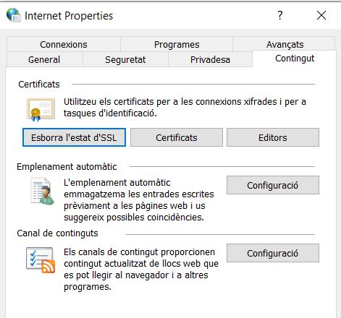
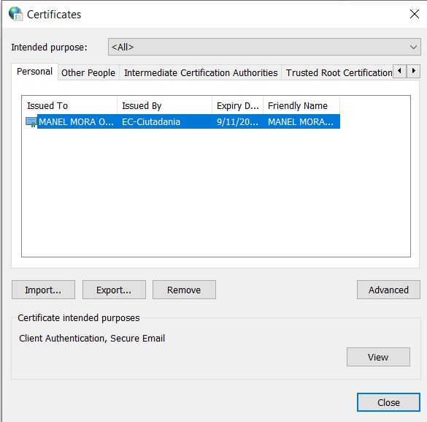


1.2. Còpia de Seguretat Certificat Digital
Exportar Certificat Digital a un altre dispositiu.
Localitzar el Certificat de la FNMT en el dispositiu.
1º Des del Navegador, Panel de Control o el propi cercador del dispositiu, accedir a Opcions d’internet < Continguts < Certificats. També es pot arribar des d’Ajustaments < Seguretat < Gestionar Certificats.
El contingut es mostra en l’idioma original de la web, no està disponible en català.
Notes:
Un cop instal·lat el certificat digital o electrònic en un dispositiu (ordinador o mòbil) és convenient realitzar una còpia de seguretat per poder-lo instal·lar en un altre dispositiu (nou o segon ordinador, un ordinador amb nou format, un nou mòbil o en un Pen).
Per a això, en primer lloc cal exportar el certificat digital del dispositiu, on es va l'instal·lar per primera vegada quan es va sol·licitar a la Fàbrica Nacional de Moneda i Timbre, per guardar-lo en una carpeta de documents. En segon lloc, s’haurà d’enviar l'arxiu del Certificat Digital al nou dispositiu (bé per mail, connectant els dispositius, a través de Google drive o amb un Pen) Un cop s’hagi importat el Certificat digital al nou dispositiu ja sols queda obrir l’arxiu perquè s'hi instal·li.
Aquest procés d'exportació i importació es pot realitzar de diferents formes en funció del tipus d'equip, programari, i model (Androit o Iphone)

Slide 18
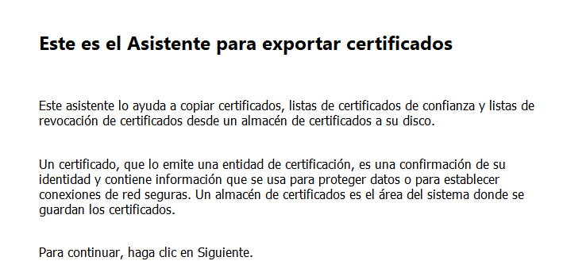
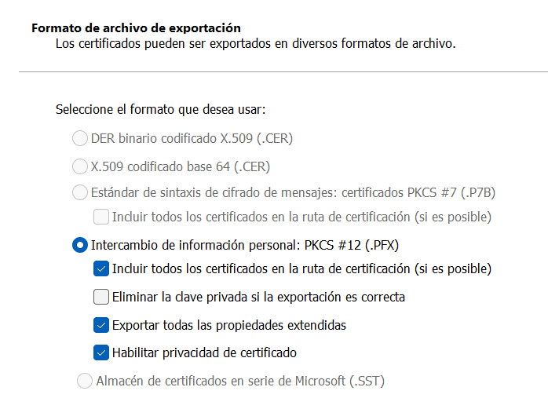
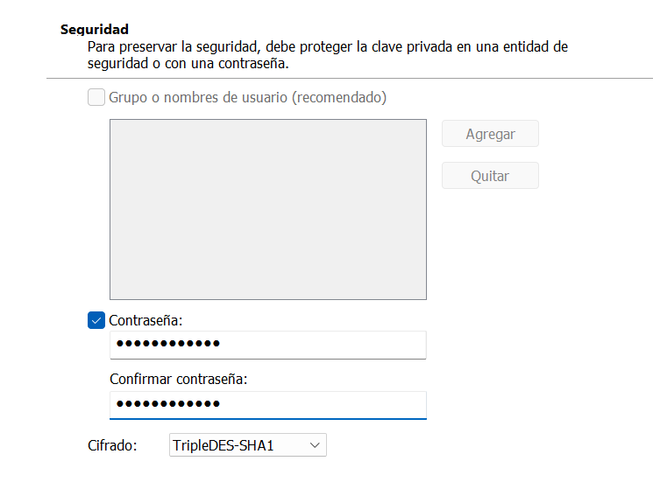
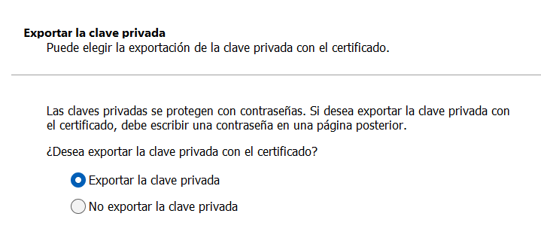
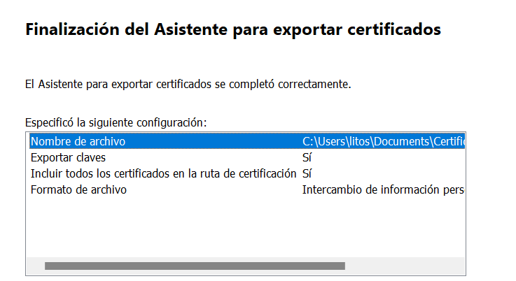
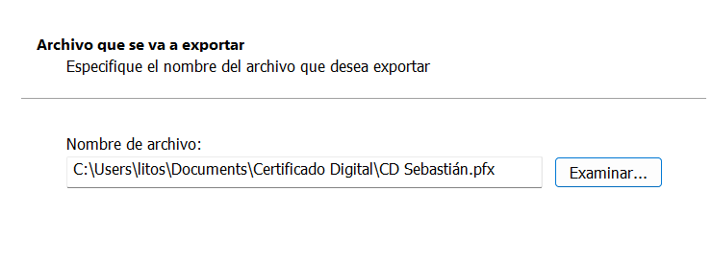
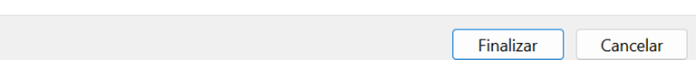
1.2. Còpia de Seguretat Certificat Digital
Exportar Certificat Digital a un altre dispositiu.
2º Un cop localitzat el certificat clicar en exportar per seguir els passos de l’assistent, amb l’opció de clau privada, per a major seguretat, marcant totes les funcions per guardar-lo a la carpeta designada.
2º
3º
5º
4º
El contingut es mostra en l’idioma original de la web, no està disponible en català.
Notes:
Un cop localitzat el certificat digital emès per la Fabrica Nacional de Moneda i Timbre al nostre ordinador, clicar en el botó d'exportar, s’obrirà un assistent que facilitarà pas per pas tot el procés.
1.- És important exportar sempre amb clau privada, per assegurar-se que l'arxiu no es pugui instal·lar sense contrasenya segura. Evitant que algú pugui veure aquest arxiu i utilitzar-lo.
2.- Indicar que s'exporti amb totes les propietats, sense marcar l'eliminació de clau privada.
3.- Crear una contrasenya forta, combinant majúscules, minúscules, números i/o signes, que serà la que sol·liciti el sistema quan es vulgui importar o instal·lar en un altre dispositiu.
4.- Designar el lloc/carpeta on es vol guardar aquesta còpia del certificat i donar-li un nom.
5.- Per finalitzar, l'assistent mostrarà un resum de la configuració i informarà si s'ha executat correctament l'exportació.

Slide 19



1.2. Còpia de Seguretat del Certificat Digital
Importar Certificat Digital des d’un altre dispositiu.
Es pot importar el certificat digital a un altre dispositiu de diferents maneres:
- Connectant els dispositius per copiar l’arxiu d’un a l’altre.
- Enviant un correu electrònic amb l’arxiu.
- Des de Google drive
- Gravant-lo en un “pendrive”.
Quan s’accedeix al certificat digital des de el nou dispositiu, s’executarà , sol·licitant la contrasenya establerta per permetre la seva instal·lació.
Esta foto de Autor desconocido está bajo licencia CC BY

Slide 20
Moltes gràcies
per la vostra atenció

Slide 21
Certificat Digital
i
“Mi carpeta Ciudadana”
Septiembre -2023

Slide 22
“Mi Carpeta Ciudadana”
Taller 2

Slide 23
Índex
Taller 1
Taller 2
CERTIFICAT DIGITAL
Mètodes de identificació digital 4
Certificat digital o electrònic 5
Sistema Cl@ve 11
TRASPÀS CERTIFICAT DIGITAL ENTRE DISPOSITIUS
    Què és, como funciona i per a què serveix 12
“MI CARPETA CIUDADANA”
    Què és, com funciona i per a què serveix 17
ACCÉS SERVEI OCUPACIÓ
    Què és, com funciona i per a què serveix 24
ACCÉS SERVEI SALUT ONLINE (de cada CCAA)
    Què és, com funciona i per a què serveix 27
Annex
Annex
Notes:
Presentar el contingut del taller, esmentar que són dos tallers i explicar breument el contingut de cadascun d' ells.
En finalitzar els dos tallers es pretén que els assistents coneguin com obtenir el seu Certificat Digital i sàpiguen el que els permet fer online.
A mesura que la tecnologia avança, i més després de la Pandèmia del 2020, cada vegada més tràmits amb les administracions públiques poden realitzar-se en línia, cosa que agilitza i simplifica el procés als ciutadans. Com a exemples, aquí tens un resum d'alguns dels principals tràmits online, sent un dels requisits indispensables disposar d'un certificat o DNI electrònic o bé algun sistema de verificació digital d'identitat.
Obtenció del DNI o passaport.
Declaració d' impostos: Registre en AEAT, presentació declaracions, consulta esborranys Renda...
Sol·licitud de prestacions i subsidis: atur, ajuda familiar. Registre, transferència, baixa... de vehicles i gestions permís conduir. Cita prèvia en serveis públics: hospitals, centres salut, oficines ocupació...
Avantatges dels tràmits administratius davant Administracions Públiques:
- Agilitat del procés, evita desplaçaments i llargues esperes.
- Comoditat. Es poden realitzar tots els dies a qualsevol hora. (Necessària connexió a Internet).
- Possibilitat d'enviar arxius amb informació personal de forma segura.
- Reducció de paper i millora sostenibilitat mediambiental.

Slide 24

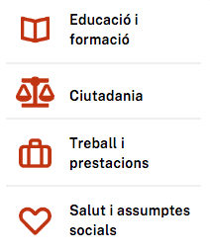
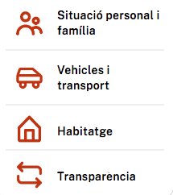
3. La meva “Carpeta Ciudadana”
Què és la meva “Carpeta Ciudadana”?
Es tracta d'una web i una app que reuneix en una sola plataforma totes les gestions, tràmits i informació relacionats amb les Administracions Públiques, i des d’on es poden consultar els documents oficials de les diferents administracions, estatals, autonòmiques i locals, així com rebre avisos i notificacions de les teves cites i expedients amb l'administració.
Com es fa servir la meva “Carpeta Ciudadana”?
La plataforma es pot fer amb l’ordinador, accedint des de la pàgina web carpetaciudadana.gob.es, o des del mòbil descarregant l'app de forma gratuïta, disponible per a Android i iOS.
Per accedir a les dades personals caldrà identificar-se a través de Clau PIN, Clau Permanent, Certificat Electrònic o DNI.
A quina informació pots accedir?
Educació i formació.
Ciutadania i residència
Treball i jubilació
Salut i assumptes socials
Situació personal i família
Vehicles i transport
Habitatge
Transparència
Notes:
Registra una àmplia gamma de documents personals de diversos àmbits, com educació, béns arrels, vehicles, residència, prestacions socials, ocupació i historial mèdic, tot des d'un únic punt d'accés. A més, simplifica la recuperació de registres individuals i notificacions governamentals mitjançant l'ús de la Direcció Electrònica Habilitada Única (DEHú).
La plataforma també permet als usuaris fer un seguiment i gestionar cites programades per les administracions públiques, així com rebre recordatoris per la renovació de documents com el DNI, passaport, permís de conduir i la inspecció de vehicles. Això fomenta una interacció accessible, proactiva i personalitzada entre els ciutadans i el govern, accessible des de qualsevol dispositiu.
Què és la meva “Carpeta Ciudadana”?
Una plataforma online de fàcil accés i molt intuïtiva que es va posar en marxa el setembre del 2022 a tall de pilot, i que des del desembre ja és accessible per a qualsevol ciutadà.
Quan s’entra a la web o l'app de La meva “Carpeta Ciudadana” es veu que des d'aquesta plataforma única es poden consultar les dades personals, documentació oficial, cites prèvies, accedir als teus expedients oberts amb l'Administració, llegir les notificacions que tinguis pendents.... Es pot accedir a qualsevol document i informació que estigui gestionat per les diferents administracions públiques!
Què significa això a la pràctica? Doncs que es pot veure l’historial mèdic, veure les dates dels propers anàlisi, sol·licitar una cita prèvia per renovar el DNI, demana una cita pel metge de capçalera, saber quan s’ha de renovar el carnet de conduir o quants punts es tenen, fer gestions amb la Seguretat Social, consultar els documents de les propietats o bens immobles...
Com es fa servir La meva Carpeta Ciutadana?
A més del que s’ha comentat a la diapositiva i un cop registrats es tindrà accés a tots els documents personals i a les gestions disponibles. Això sí!! El primer que es veu seran els propers tràmits administratius que s’han de resoldre, com per exemple, la data de renovació del teu DNI o del carnet de conduir. A més, es poden veure en groc les notificacions que hi ha pendent de llegir.
A quina informació es pot accedir?
Educació i formació. El ciutadà pot consultar les dades que disposa l’Administració sobre el seu expedient educatiu i la seva formació.
Ciutadania i residència. La Carpeta permet accedir a la informació dels documents d’identitat, així com al domicili, segons les dades disponibles en el padró. Si s'ha canviat recentment de domicili, es pot comunicar a les diferents Administracions Públiques sense necessitat de desplaçar-se.
Treball i jubilació. L'usuari pot consultar la seva vida laboral i informar-se sobre prestacions i dades de jubilació.
Salut i assumptes socials. Permet accedir a la Història Clínica Digital del Sistema Nacional de Salut, a dades sobre dependència i ajuts rebuts i el grau de discapacitat reconegut. Els informes i certificats es poden descarregar.
Situació personal i familiar. Es pot accedir als justificants d'absència d'antecedents penals i de delictes de naturalesa sexual i al títol de família nombrosa (en cas de tenir-la), entre altres informacions.
Vehicles i transport. Mostra les dades sobre el permís de conduir i els punts de l'usuari, així com la informació sobre els seus vehicles.
Habitatge. Mostra un resum dels béns immobles i rústics de l'usuari i permet descarregar les certificacions cadastrals.
Transparència. La ciutadania pot consultar les dades intercanviades per les administracions a través de la plataforma d'intermediació amb el seu consentiment.

Slide 25
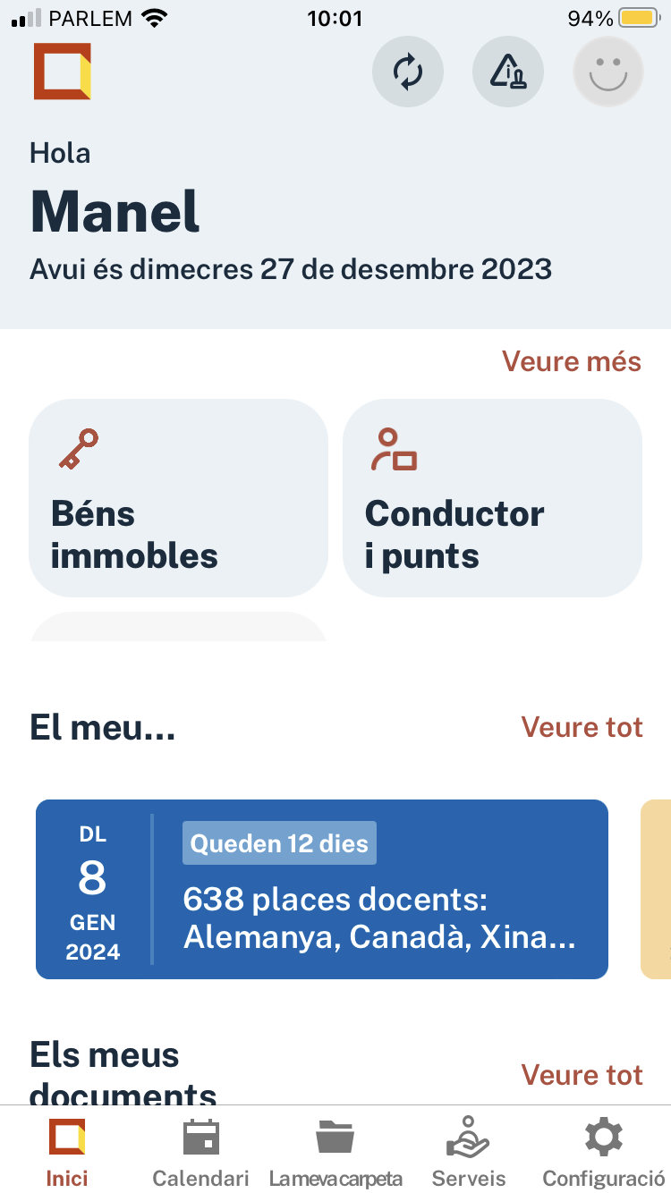
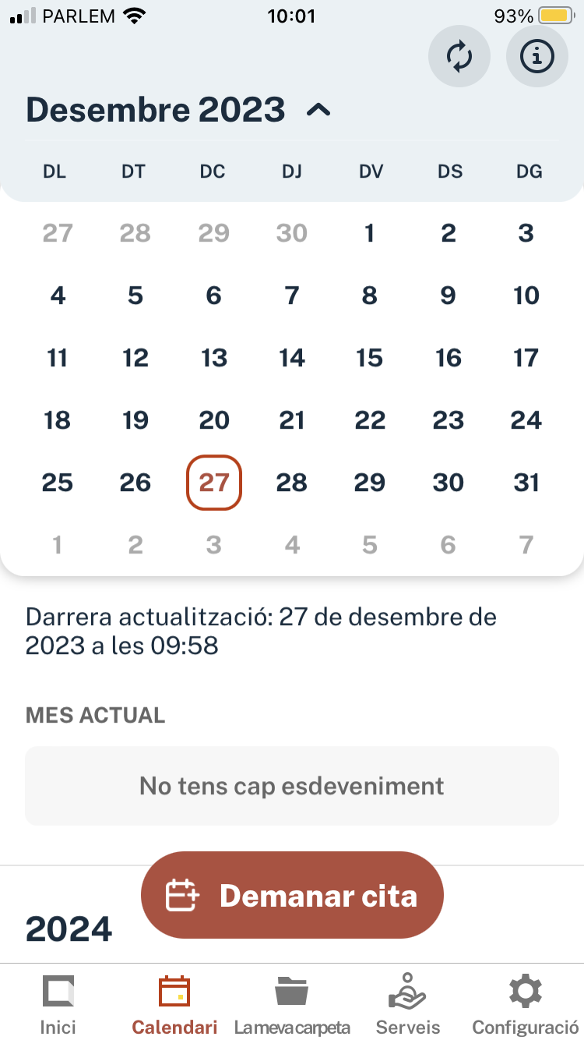
3. La meva “Carpeta Ciudadana”
Estructura i funcionament de l’App
Pantalla d’inici:
Un cop identificats digitalment,s’accedeix al menú inicial, des d’on s’obté l’accés a un resum de les dades personals, més avall apareixen dades i avall els diferents submenús:
Les meves dades
Calendari
La meva Carpeta
Serveis
Ajustaments
Menú Calendari:
Apareixen les properes cites que amb l'administració.
També es poden sol·licitar noves cites per a gestions o tràmits.
Notes:
Convé tenir descarregada l'aplicació al mòbil, per poder compartir en directe. És fàcil i intuïtiva.

Slide 26
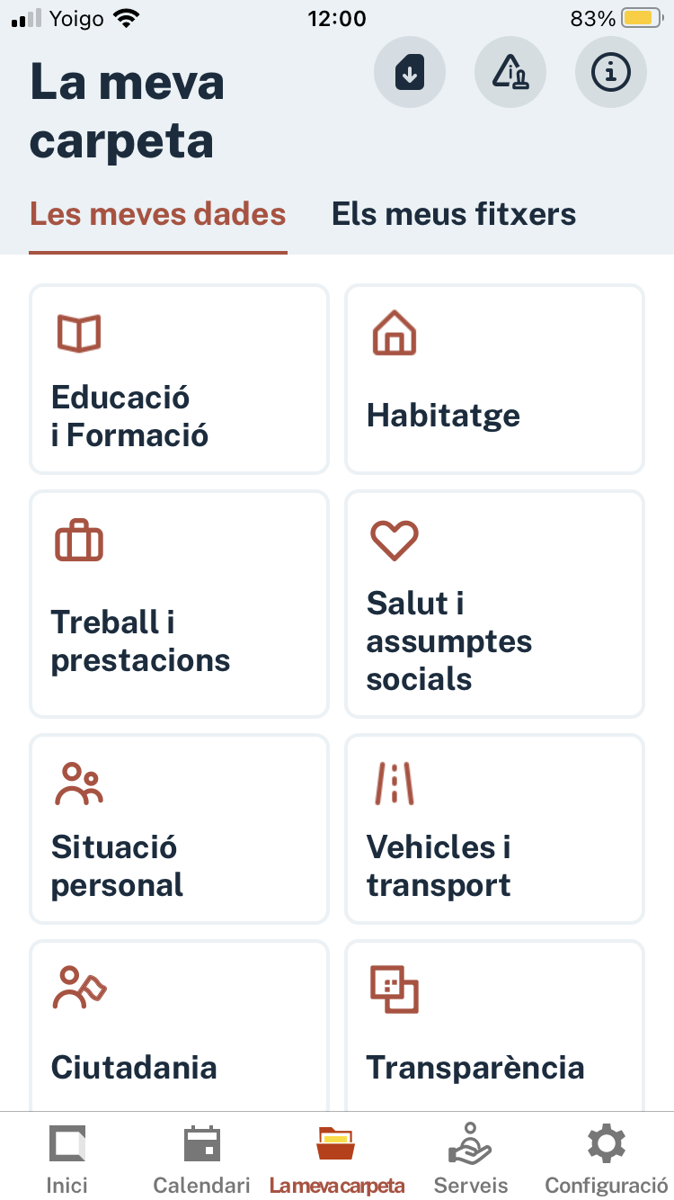
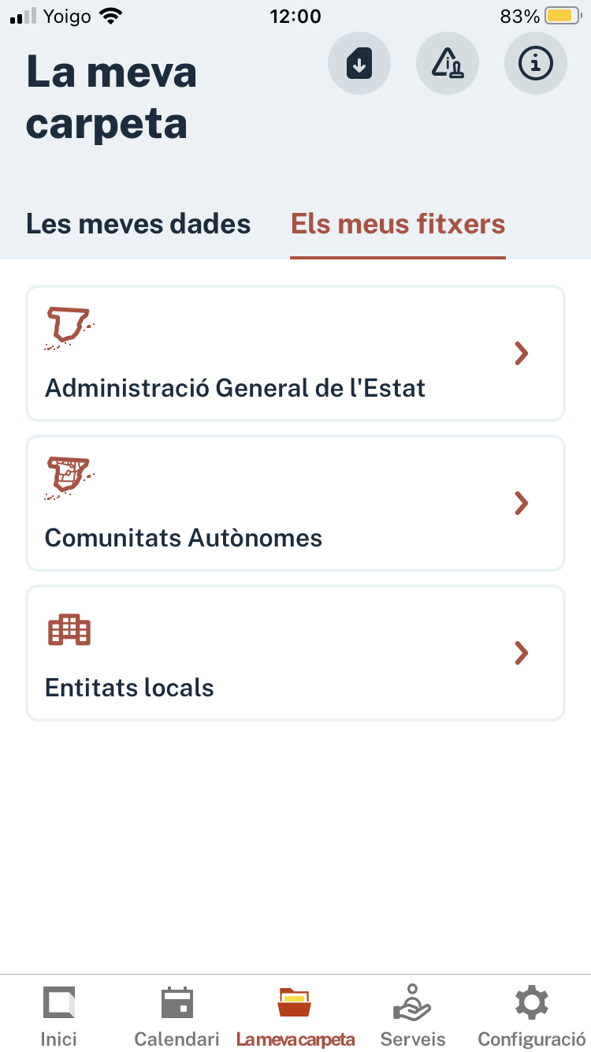
3. La meva “Carpeta Ciudadana”
Estructura i funcionament de l’App
La meva Carpeta
(Les meves dades):
En aquesta secció hi ha dos apartats importants:
Les meves dades
Els meus expedients.
Aquí s'arxiva tota la informació personal de cadascuna de les administracions.
La meva Carpeta
(El meus fitxers):
A l’apartat dels meus fitxers es troba tota la informació relacionada amb els expedients oberts de les diferents administracions, bé per sol·licituds i/o gestions iniciades tant per l'usuari com per l'administració.
Notes:
El submenú de Mi Carpeta conté dos apartats importants:
-Les meves dades
-Els meus expedients.
Aquí es troba tota la informació personal relacionada amb cadascuna de les administracions públiques, així com els expedients que oberts o en tràmit amb les administracions de l'estat, autonòmiques o locals.

Slide 27
3. La meva “Carpeta Ciudadana”
Estructura informació menú La meva Carpeta – Les meves dades
Le meves dades
Educació i Formació
Treball i prestacions
Situació personal
Ciutadania
Habitatge
Salut i assumptes socials
Vehicles
i
transport
Transparència
Titulacions
Seguretat Social i Vida Laboral
Justícia
Eleccions (Cens)
Béns Immobles
Discapacitat
i Dependència
Dades del conductor i punts
Intercanvi
de dades
Formació Contínua
Prestacions i demanda de Treball
Família nombrosa
Domicili (Padró)
Salut
Dades del vehicle
Treball
Públic
Agència Tributaria
Joc
Notes:
Educació i formació: consten les titulacions oficials que estan disponibles en el Registre Nacional de Titulacions.
Treball i jubilació: és on consta tota la informació relacionada amb la vida o situació laboral que existeix a les Administracions Públiques. Es pot conèixer la informació sobre les prestacions o dades de jubilació! En el cas dels funcionaris es poden consultar les dades i prestacions de Muface i accedir al registre central del Personal públic.
Situació personal i família: aquí es pot accedir a la informació personal o a la relativa a la teva família. Per exemple, als justificants d'absència d'antecedents penals o d'absència de delictes de naturalesa sexual. També consta si hi ha alguna obligació de pagament amb l'Agència Tributària o bé prohibicions en el Registre General d'Interdiccions d'Accés al Joc.
Ciutadania : es port accedir a la informació de tràmits de Cens Electoral.
Habitatge: aquí consta tota la informació referent al teu habitatge i propietats que apareixen reflectides a les Administracions Públiques. Es poden descarregar totes les certificacions cadastrals i també es pot accedir a la informació dels documents d'identitat, el domicili segons les dades disponibles en el padró i descarregar un certificat d'empadronament. A més, es pot utilitzar el servei de canvi de domicili en el cas de trasllat, sense necessitat de desplaçar-se a cap oficina.
Salut i assumptes socials: es pot accedir a Història Clínica Digital del Sistema Nacional de Salut i a altres dades d'assumptes socials que disposen les Administracions. Descarregat els informes sanitaris i/o certificats! Per a això, el sistema requerirà la identificació digital segura amb Clau Permanent o Certificat digital.
Vehicles i transport: es pot accedir a tota la informació relativa al permís de conduir o els punts de trànsit. També es poden consultar les dades del teu vehicle o qualsevol altre transport que es trobi donat d'alta a l'Administració.
Transparència: serveix per conèixer amb el teu consentiment tots els intercanvis d'informació personal amb les administracions a través de la plataforma d'intermediació.
No només això! A l'apartat de calendari es poden visualitzar tots els esdeveniments relacionats amb els tràmits amb l'Administració actuals o futurs. Per exemple consta quan cal renovar el DNI encara que sigui d’aquí a 6 anys!

Slide 28
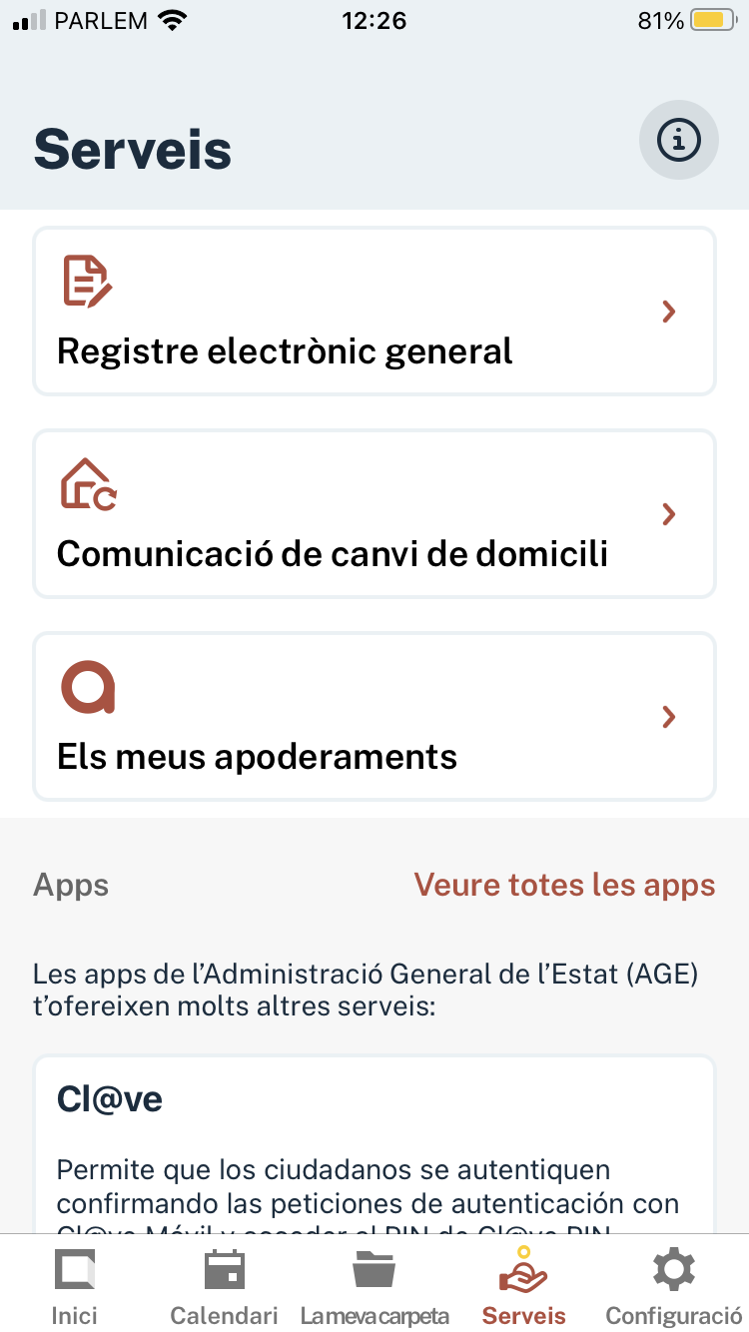
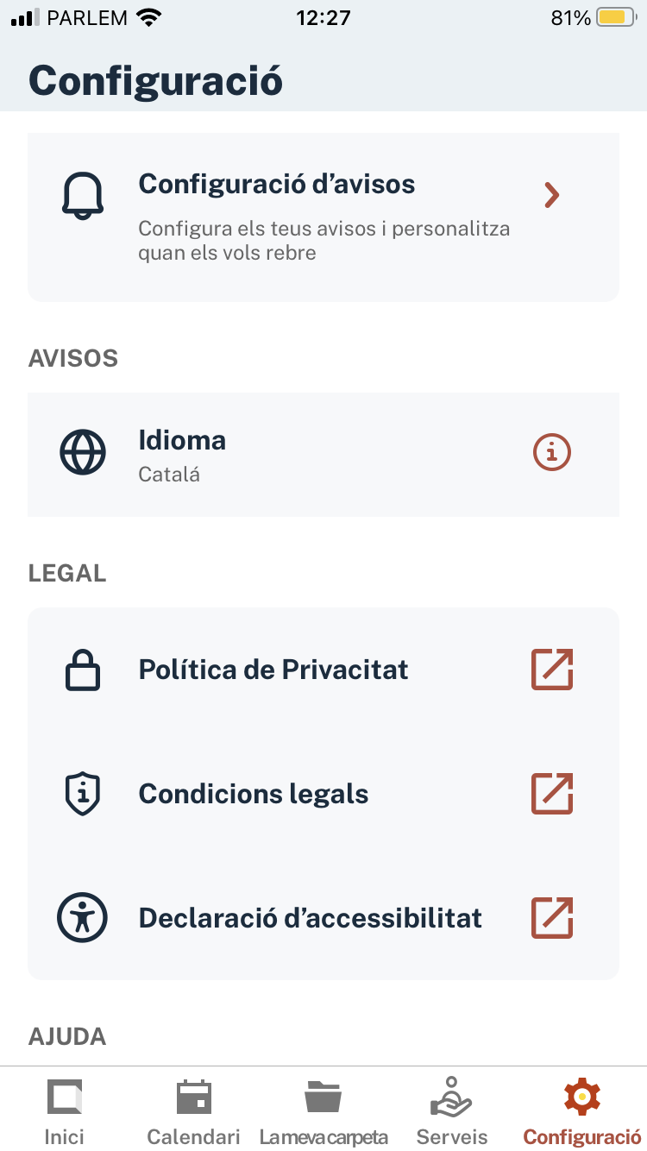
3. La meva “Carpeta Ciudadana”
Estructura i funcionament de l’App
Serveis:
En aquest apartat, hi ha la possibilitat de presentar instàncies genèriques i documents per a la seva tramitació amb qualsevol organisme de l'Administració.
Es pot activar el servei de Notificacions per accedir a les diferents Apps de l'Administració Pública.
Configuració:
Per configurar l'aplicació:
Gestió d' avisos
Idioma
Legal
Ajut
Notes:
Des del menú de Serveis existeix la possibilitat de presentar i consultar instàncies genèriques i documents per a la seva tramitació amb qualsevol organisme de l'Administració General de l'Estat, així com altres entitats autonòmiques i locals.
A més de l'activació de notificacions, aquest apartat facilita la informació de més de 73 Apps de l'Administració, relacionades amb la DGT, Seguretat Social, Educació i Cultura com Museus...
Des del menú d'Ajustaments es té accés a la gestió d'avisos, idioma, aspectes legals de LOPD i servei d'ajuda.

Slide 29
Moltes gràcies
per la vostra atenció

Slide 30
Annex
Servei Públic de Treball

Slide 31
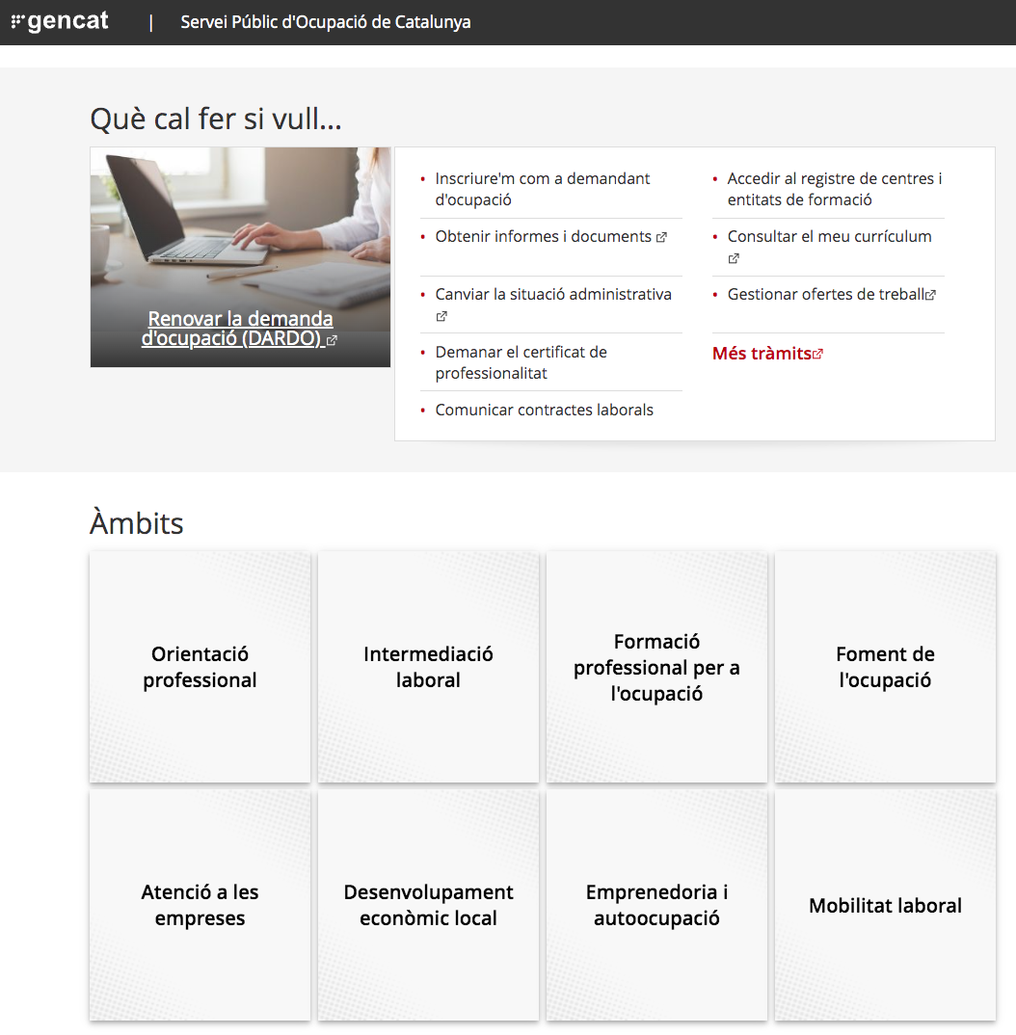
2. SERVEI PÚBLIC D’OCUPACIÓ
Què és el Servei Públic d'Ocupació?
El Servei Públic d'Ocupació Estatal (SEPE) és un organisme autònom adscrit al Ministeri de Treball i Economia Social. La seva finalitat és contribuir al desenvolupament de la política d'ocupació, gestionar el sistema de protecció per desocupació i garantir la informació sobre el mercat de treball.
El Servei Nacional d' Ocupació està integrat pel Servei Públic d' Ocupació Estatal i els Serveis Públics d' Ocupació de les Comunitats Autònomes.
Principals Serveis
Prestacions
Recerca d'Ocupació (Garantia Juvenil)
Formació
És recomanable consultar la web i
App del SEPE i del Servei d'ocupació de la teva
Comunitat Autònoma ja que t'ofereixen
recursos complementaris.
Notes:
Cada Comunitat Autònoma gestiona el servei d'ocupació de la seva comunitat amb web i aplicacions descentralitzades. Per exemple a Andalusia està gestionada pel Servei Andalús d'Ocupació (SAE).
És important comentar que és convenient consultar les dues opcions ja que ofereixen recursos complementaris, i que es poden aprofitar tots.
Entre els serveis que ofereix el SEPE als ciutadans són :
1.-Tots els tràmits, informació i documentació relativa a les prestacions contributives i subsidi d'atur.
2.- També facilita informació sobre recerca de feina, orientació professional, agències de col·locació... Destacar el Pla de Garantia Juvenil com a iniciativa europea per facilitar la col·locació a persones entre els 16 i 30 anys.
3.- També molt important, l' impuls de la formació pel desenvolupament personal i professional dels treballadors, amb una àmplia oferta formativa amb centres a tot el territori nacional i amb diverses especialitats.
Gairebé el 100% dels tràmits i sol·licituds es poden realitzar via online des de les Webs i Apps corresponents, sempre i quan es disposi de la corresponent acreditació digital com vam ja es va explicar en el primer apartat d'aquest taller.

Slide 32

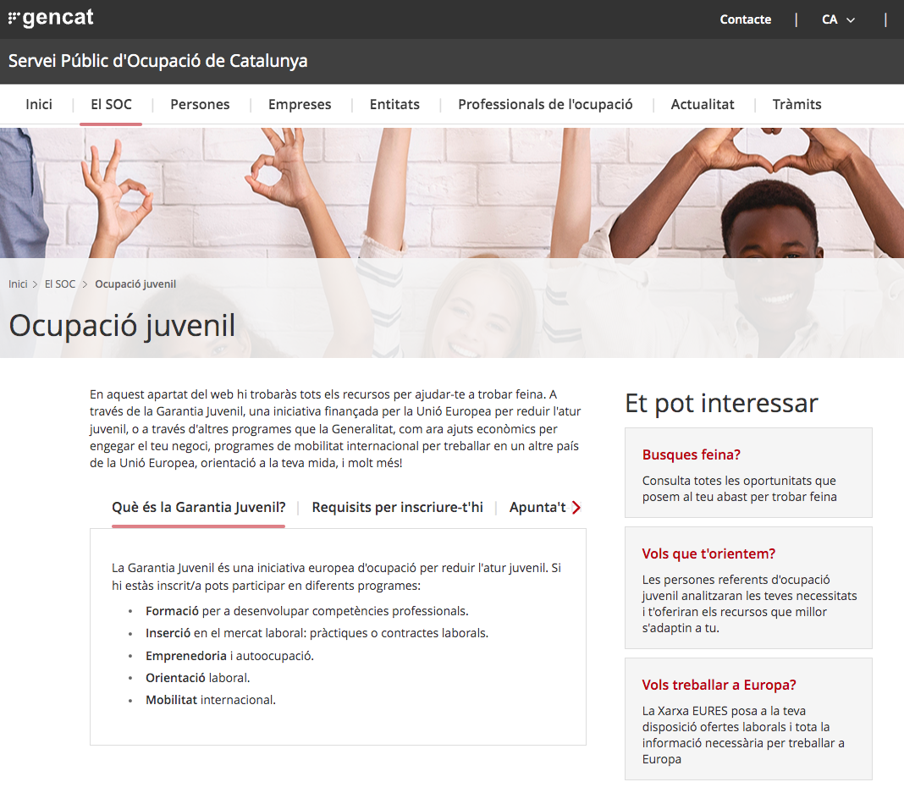
2. SERVEI PÚBLIC D’OCUPACIÓ
Ocupació Juvenil (només per a col·lectius entre 16 i 30 anys)
És una iniciativa europea que pretén facilitar l' accés de les persones joves de 16 i menors de 30 al mercat laboral.
Requisits
Estar empadronat en alguna localitat
del territori espanyol.
Tenir entre 16 i 30 anys
Omplir un formulari específic online
que es pot descarregar i omplir des de la WEB
del SOC, disposant d'algun dels mitjans
d’identificació digital.
(també es pot sol·licitar presencialment))
Un cop emplenat es pot accedir al cercador
d’Ocupació i Cursos d’ocupació Juvenil.
Notes:
Sabies que hi ha un servei perquè les persones joves trobin feina? Es diu Servei de Ocupació Juvenil!
Què és Ocupació Juvenil?
Ocupació Juvenil és una iniciativa europea perquè les persones joves desocupades que tampoc estan dins del sistema d'educació formal augmentin la seva ocupabilitat. D'aquesta manera, si tens 16 i 30 anys i formes part del servei de Garantia Juvenil podràs rebre ofertes d'ocupació, educació contínua o un període de pràctiques després d'acabar d'estudiar o estar aturat.
Quins són els avantatges de Ocupació Juvenil?
L’ocupació Juvenil facilita que les persones joves que han abandonat els seus estudis, puguin obtenir la titulació d'Educació Secundària Obligatòria.
Si vols emprendre podràs formar part d’Ocupació Juvenil podràs accedir a la tarifa plana de 60 euros per a autònoms. A més, podràs compatibilitzar-ho amb la prestació per desocupació a l'inici de l'emprenedoria.,
Tant des del Govern d'Espanya com des dels governs autonòmics s'estableixen ajudes perquè les empreses contractin persones menors de 30 anys.
Rebràs un certificat de professionalitat, és a dir títols homologats, quan et formes amb els serveis que ofereix Garantia Juvenil.
Quins són els requisits per accedir al servei d’Ocupació Juvenil?
Tenir entre 16 i 29 anys.
Tenir nacionalitat espanyola o ser ciutadà d'un dels països de la Unió Europea o dels Estats part de l'Acord Econòmic (Islàndia, Liechtenstein i Noruega) o Suïssa i viure a Espanya. També podrà sol·licitar Ocupació Juvenil una persona estrangera que tingui una autorització que li permeti residir i treballar a Espanya, així com menors no acompanyats que proporcionin una Acreditació dels Serveis de Protecció de Menors de la Comunitat Autònoma.
Estar empadronat a qualsevol localitat espanyola.
No haver tingut feina des del dia anterior a la data de presentació de la sol·licitud.
No haver rebut formació ni classes educatives des del dia anterior a la data de la publicació de la sol·licitud.
Presentar un document on s'expressa l'interès per participar en el Sistema d’Ocupació Juvenil, adquirint un compromís de participació activa. Això sí, si només et vols inscriure a Ocupació Juvenil com a demandant d'ocupació només necessitaràs una inscripció en els serveis públics d'ocupació.
Accedeix a Ocupació Juvenil.
Escriu al cercador ”Ocupació Juvenil-Gencat". Has de fer clic a la primera pàgina web que t'aparegui corresponent al SOC. A la diapositiva tens l'enllaç directe a la foto superior.
Un cop has entrat a la pàgina web d’Ocupació Juvenil, veuràs les diferents opcions que t’ofereixen.
Des de “Apunta’t-hi” podràs tramitar la teva inscripció. Cal disposar d’algun sistema d’identificació electrònica.

Slide 33
Annex
Serveis públics de Salut Online

Slide 34





- Andalucía. SALUD RESPONDE
¿Qué es Salud Responde?
Es una aplicación para solicitar cita previa en el Servicio Andaluz de Salud. Una App dirigida a todos los usuarios que deseen tener de una manera fácil el acceso a la solicitud y modificación de citas médicas primarias en el Servicio Andaluz de Salud.
¿Cómo nos registramos?
Una vez descargada la aplicación desde Google play o App Store, el nuevo usuario debe registrarse rellenando varios campos: Nº de la tarjeta sanitaria, fecha de nacimiento y DNI.
Menú de inicio
Desde la pantalla de inicio se puede acceder
a todas las prestaciones que ofrece la aplicación,
que van desde la Información sobre patologías,
calidad del servicio o gestión de citas de atención
primaria.
Desde la información sanitaria podrás acceder a
Programas de estilos de vida saludables, patologías
Crónicas o derechos sobre la salud de la ciudadanía.
Por último, tienes toda la información sobre el
Covid-19.
Notes:
Correo electrónico: saludresponde@juntadeandalucia.es
Aplicación móvil: App 'Cita Médica Andalucía'
En Salud Responde el usuario encontrará profesionales cualificados y con las últimas tecnologías de la comunicación, que le ofrecerán la información o servicio que necesite, de manera personalizada y sin moverse de casa, las 24 horas del día, todos los días del año.
Salud Responde está en constante evolución y posee una amplia cartera de servicios:
Cita previa con el médico de familia y pediatra.
Cita con el especialista
Cita con la enfermera de referencia
Cita instituciones penitenciarias
Salud Andalucía 24 horas (consejos sanitarios)
Seguimiento de altas hospitalarias durante los fines de semana de pacientes de especial riesgo.
Planes específicos como el plan andaluz de prevención contra los efectos del calor.
Gestión de campañas de salud por mensajes SMS a móviles.
Servicio de traducción lingüística
Teléfono de información sobre el tabaco.
Información sobre cualquier tema relacionado con el Sistema Sanitario Público de Andalucía.
Ventana abierta a la familia. Información y recordatorios periódicos que ayudarán en la crianza de los hijos e hijas, desde el nacimiento hasta los 14 años.
Coordinación de apoyo telefónico a la Enfermería Comunitaria de Enlace.
Libre elección de hospital.
Acceso al Registro de Voluntades Vitales Anticipadas de Andalucía.
Tramitación de la segunda opinión médica, para la cual Salud Responde funciona como unidad central.
Seguimientos de pacientes asistidos por 061 y que permanecen en su domicilio
Información Decreto de garantía de plazos de respuesta en procesos asistenciales, primeras consultas de asistencias especializadas y procedimientos diagnósticos.
Información sobre la Tarjeta Sanitaria.
Información sobre el Programa de Salud Buco-dental.
Telecontinuidad de cuidados paliativos
Información sobre la campaña de vacunación contra la gripe y varicela.
Teléfono de información sobre Salud Sexual y Reproductiva
Acceso fácil al ciudadano a la información de la Agencia de Evaluación de Tecnologías Sanitarias de Andalucía. (http://www.aetsa.org/).
Información sobre la Bolsa de Trabajo del SAS.
Información sobre la Gripe
Programa corazón / aire
Actualmente y tras diez años de experiencia, Salud Responde ha permitido mejorar el acceso a la sanidad pública andaluza, racionalizar y optimizar los servicios sanitarios y sus recursos económicos y tecnológicos, reducir tiempos de espera y evitar desplazamientos innecesarios a los usuarios. En los próximos años se irán incorporando otras posibilidades de gestión e información de servicios del Sistema Sanitario Público de Andalucía.

Slide 35




- Aragón. SALUD INFORMA
¿Qué es Salud Informa?
Es la aplicación (app) que facilita el acceso a la solicitud y consulta de citas médicas en Atención Primaria y Atención Especializada en el Sistema de Salud de Aragón a través del móvil o tableta y da acceso al certificado COVID de vacunación.
También permite ver tu historial médico, analíticas, partes hospitalarios, pruebas diagnósticas, etc.
¿Cómo nos registramos?
Descargar la aplicación Salud Informa en el móvil o tableta e introducir la siguiente información en la aplicación:
El número CIA (Código de Identificación Autonómico
Un número PIN: este número hay que solicitarlo en el centro de salud al que
pertenezcas,
Fecha de nacimiento y DNI
Menú de inicio
Desde la pantalla de inicio se puede acceder
a todas las prestaciones que ofrece la aplicación,
que van desde la gestión de citas de atención primaria y especializada
al historial clínico. primaria.
Notes:
Cosas que puedes hacer con la App Salud Informa
Solicitud y gestión de citas para atención primaria y especializada
Medicina de familia
Medicina de familia consulta telefónica
Enfermería
Renovación medicación
Odontología
Trabajo social
Voluntades anticipadas
Ver tu hoja de tratamientos y su caducidad
Lista de espera quirúrgica
Historia Clínica:
Historia atención primaria
Informes de alta de urgencias
Certificado Digital COVID UE
Informes de radiodiagnóstico
Informes de laboratorio (analíticas)
Cribado de cáncer colorrectal
Informes de alta de hospitalización
Informes de anatomía patológica
Calendario de anticoagulación oral
Certificado digital COVID UE
Radar COVID
Cita vacuna COVID
Cita vacuna gripe
También puedes activar notificaciones para que te avise de tus próximas citas, de la la proximidad de la finalización de tratamientos crónicos o de que ya están los resultados de tu PCR.

Slide 36



- Asturias. Mi asturSalud
¿Qué es Mi asturSalud?
Mi asturSalud es la app oficial del Servicio de Salud del Principado de Asturias, que te permite consultar de forma segura tu información sanitaria y te da acceso a los trámites y prestaciones con el SESPA.
Desde esta app podrás de forma sencilla y ágil consultar tus citas programadas en cualquier centro del Servicio de Salud, tu medicación y tus informes médicos.
¿Cómo nos registramos?
Descargamos la aplicación, y para el acceso será necesario
la identificación digital por alguno de los métodos de acceso:
Sistema clave, certificado digital o DNIe.
Menú de inicio
Lo más destacable de MiAsturSalud es su carácter práctico.
Toda persona podrá gestionar de una forma más ágil sus datos
personales, y organizar eficazmente su agenda sanitaria, así como
hacer los trámites que necesite con rapidez y de forma sencilla.
Otra de las opciones es la gestión de las consultas con los profesionales
Del equipo de atención primaria, que posibilita las citas previas de
manera directa y ágil. La nueva aplicación también permite asociar
tarjetas sanitarias de familiares para gestionar sus citas.
Notes:
Una vez hayas iniciado sesión, con Mi asturSalud puedes:
Consultar tus citas programadas en cualquier centro del Servicio de Salud, tanto de Atención Primaria como de Atención Hospitalaria.
Solicitar y anular tus citas de Atención Primaria.
Asociar tarjetas sanitarias de allegados para gestionar sus citas de Atención Primaria.
Consultar la medicación que tienes prescrita.
Dispensación de medicamentos en la farmacia, con tu móvil.
Descarga de pautas de tratamiento anticoagulante oral.
Descargar hoja de medicación activa.
Consultar tus informes médicos.

Slide 37


- Canarias. miSCS
¿Qué es miSCS?
El proyecto miSCS es una herramienta que unifica el catálogo de servicios digitales de salud proporcionados a las personas usuarias del SCS a través de diferentes canales, tanto desde la web como desde aplicaciones en dispositivos móviles.
La principal ventaja que presenta miSCS para la ciudadanía es la de disponer de un único punto de acceso para realizar una gran cantidad de gestiones ya que tiene a su disposición todo el catálogo de servicios digitales del SCS. Además, este listado se mantiene actualizado con los últimos desarrollos, de forma que se da una mayor difusión a nuevas herramientas y se proporciona un referente para consulta de actualizaciones.
¿Cómo nos registramos?
Para posibilitar la ejecución de la app en su dispositivo se requieren
los siguientes permisos:
-Acceso a internet y Permiso de escritura.
Menú de inicio
El servicio de miSCS ofrece un acceso directo para estas aplicaciones y,
en el caso de que no se encuentren instaladas en el dispositivo móvil,
muestra la opción de instalar, por lo que la persona usuaria no solo dispone
de un listado actualizado de servicios digitales, sino que además tiene la
posibilidad de gestionar las herramientas que necesite sin salir de la
aplicación.
Notes:
Servicios principales:
- MiHistoria.- Permite el acceso a la historia clínica electrónica del paciente y a sus informes tanto del SCS como de otras comunidades autónomas, si los tuviera.
– MiCitaPrevia.- Para solicitar cita con profesionales de Atención Primaria.
– miHipot-CNV.- Facilita la comunicación a personas con dificultades verbales.
– MiTradassan.- Es un traductor para la asistencia sanitaria a personas extranjeras no hispanohablantes.
Además, cuenta con un servicio específico de identificación, denominado miIdentidad Digital, y, recientemente se ha puesto en marcha la Tarjeta Sanitaria Individual (TSI) Virtual que facilita el acceso a las herramientas tecnológicas incluidas en miSCS, poniendo a disposición de la ciudadanía la tarjeta sanitaria digital en su teléfono móvil.
Por otro lado permite la gestión centralizada de misFavoritos que se replica en el resto de servicios digitales que hacen uso de esta opción y, además, permite consultar la información sobre lista de espera quirúrgica.

Slide 38


-Cantabria. MiSaludSCS
¿Qué es MiSaludSCS?
Aplicación oficial del Servicio Cántabro de Salud que te permitirá realizar algunos trámites de nuestro servicio y acceder a información de tu interés.
Gracias a esta APP el usuario de nuestro servicio de salud podrá realizar de forma muy cómoda la reserva de la cita previa en atención primaria, así como eliminar una cita si así lo desea. El completo sistema de gestión de usuarios que incluye le permitirá realizar estas acciones de una forma muy sencilla y eficaz
¿Cómo nos registramos?
En función del servicio que se quiera acceder se solicitará una de las siguientes vías para la identificación personal.
CIP: Nº de Tarjeta Sanitaria + Fecha de nacimiento
Cl@ve,DNIe o Certificado:
Menú de inicio
Accedemos al menú principal,con tres bloques:
- Mis Citas
- Mis Datos de Salud
- Contactos.
Notes:
Tiene las siguientes funcionalidades:
Cita Previa Atención Primaria (Médico y Enfermera, Presencial y Telefónica)
Acceso a Servicios Digitales via PIN por SMS (además de cl@ve)
Tarjeta Sanitaria Virtual
Consulta Citas Hospitalarias (consulta, pruebas diagnósticas, etc.)
Receta Electrónica
Informes Clínicos Alta, Consulta Externa y Urgencias
Resultados Laboratorio (inicialmente sólo COVID)
Lista Espera Quirúrgica
Localización y contacto de centros sanitarios, farmacias, etc.
Autenticación Biométrica (Face ID, huella dactilar)
Preguntas Frecuentes (FAQ) y Soporte Técnico al Paciente
Mensajería PUSH

Slide 39


-Castilla la Mancha. SESCAM
¿Qué es Sescam?
Es la Aplicación oficial del Servicio de Salud de Castilla-La Mancha (Sescam) mediante la cual podrá realizar los trámites y consultas más habituales desde su teléfono móvil.
Esta herramienta permite solicitar, modificar o anular su cita previa con su médico de Familia, Enfermería y Pediatría. De igual modo, también ofrece la opción de indicar si desea añadirla al calendario de su terminal o bien recibir un SMS para obtener aviso de la proximidad de la misma, o bien localizar Farmacias disponibles
¿Cómo nos registramos?
La APP se puede descargar bien a través de las plataformas IOS o Android,
Además el nuevo modelo de la tarjeta sanitaria cuenta con un código QR
que también se puede escanear para descargarse la aplicación. Una vez
descargada la aplicación en el móvil o en la Tablet ya pueden solicitar su cita
en Atención Primaria, así como el resto de servicios disponibles.
Menú de inicio
Desde la pantalla de inicio, accedemos a las principales funciones:
- Pedir Cita
- Encontrar farmacia
- Asistente virtual Coronavirus
- Teléfonos de atención Coronavirus.
En la carpeta de Salud, encontraremos nuestra información personal sanitaria.

Slide 40



-Castilla y León. SACYL CONECTA
¿Qué es Salud Responde?
Es una forma sencilla de acceder a distintos servicios e información sanitaria a través de la aplicación Sacyl Conecta. Permite a los ciudadanos de Castilla y León gestionar sus citas con los profesionales sanitarios y acceder a su documentación clínica.
¿Cómo nos registramos?
Para registrarnos sólo necesitamos los datos de nuestra tarjeta sanitaria y acceder app móvil SACYL CONECTA. Para registrar su usuario necesita aportar una clave que recibirá en un mensaje SMS. Por ello, su número de teléfono móvil debe estar actualizado en Tarjeta Sanitaria.
Menú de inicio
Con 6 bloques principales para gestionar:
- las citas previas de la atención primaria,
- La documentación clínica
- Todo lo relacionado con el Covid-19
- Búsqueda de centros sanitarios
- Campañas de vacunación
- Gestión de usuarios
Notes:
Funcionamiento de la aplicación:
1.- Cuando voy a pedir cita, no me ofrece ningún hueco y me remite al centro de salud. ¿Por qué no me ofrece una cita?
SACYL CONECTA busca el primer hueco disponible en la agenda del profesional que haya solicitado y a partir de la fecha indicada por usted. Este hueco libre lo busca en un periodo de 7 días, en‐ tendiendo que no debe ofrecerle huecos más allá de esos siete días porque usted necesita asis‐ tencia sanitaria. Si al buscar en la agenda no existe ese hueco, puede ser por varias causas: • Puntualmente la agenda está llena. Si necesita asistencia, su centro de salud buscará la forma de que pueda recibirla en cualquier caso. • La agenda tiene un problema de configuración: es el propio centro de salud el que tiene que solucionar el problema que existe en la agenda, no es un fallo de la app. Por este motivo, SACYL CONECTA le remite, cuando no encuentra huecos disponibles, al centro de salud. Solamente el centro de salud puede solucionar el problema.
2.-SACYL CONECTA no me permite acceder a la documentación clínica y antes sí lo hacía. ¿Qué es lo que pasa?
Se ha reforzado el nivel de seguridad de su información sanitaria en SACYL CONECTA. Por ello, se exige que para acceder a la documentación clínica se haya dado de alta en la app usando una clave que SACYL le envía al teléfono móvil que figura asociado a su Tarjeta Sanitaria. Si usted desea ac‐ ceder a su documentación y tiene su número actualizado, debe borrar su usuario de la app y volver a darse de alta. Recibirá un SMS en su móvil con una clave y debe introducirla en la app. A partir de ese momento todo seguirá funcionando igual que antes.
3.-En el acceso a la documentación en SACYL CONECTA, me dice que los datos son incorrectos y he introducido bien mi NIF y mi fecha de nacimiento. ¿Qué está pasando?
La app realiza esta comprobación en el acceso a la documentación para mayor seguridad de su información. En ese paso, compara los datos que usted introduce con los que figuran en Tarjeta Sanitaria. Si le dice que los datos son incorrectos puede ser porque • Hay algún error en la introducción de la información, como ‘O’ mayúscula en lugar de un cero ‘0’. La app no exige mayúscula en el NIF ni ceros por delante en las fechas. • No está correctamente grabado en Tarjeta Sanitaria el NIF o la fecha de nacimiento, por algún problema en el registro inicial. Para corregir esto, debe acudir con su NIF a la unidad adminis‐ trativa de su centro de salud. • Usted ha cambiado de documento identifica‐ tivo. Este error se produce cuando se registró con un NIE y, una vez alcanzada la nacionali‐ dad española, intenta darse de alta con el NIF. Debe comunicarlo a la unidad administrativa de su centro de salud, para poder utilizar el nuevo documento identificativo.
4.-Cuando voy a buscar una analítica o la hoja con la pauta del Sintrom, no aparece. ¿A qué se debe?
Todos los informes de resultados de una prueba requieren la validación previa del facultativo. Una vez validado, se envía el documento para su publicación de forma automática. Si no se publica el informe puede ser porque: • El profesional no ha validado los resultados. Por ejemplo, porque la determinación requiere de un cultivo o hay alguna otra causa que imposibilita obtener el resultado en un día. En ese caso, los resultados tardan más en obtenerse y tanto la validación del informe como su publicación son más tardías. • Los datos del paciente en el sistema de laboratorio no son correctos, y eso hace que no se publique en su carpeta. Habría que aportar el CIPA en el centro de salud para que el Servicio de Atención al Paciente, en contacto con el hospital que hace la determinación, verifique si los datos son correctos y si el informe ha sido ya validado. • La prueba tiene alguna determinación especial y no la realiza el hospital de referencia, sino que la hace un laboratorio externo. Estos informes no están integrados en SACYL CONECTA y debe aportar el informe el profesional de Atención Primaria o el Servicio de Atención al Paciente del hospital. • Un fallo técnico en la mensajería que automatiza el envío del documento. Debe comprobarse mediante una incidencia que transmitirá a los servicios técnicos el Servicio de Atención al Paciente una vez eliminadas las causas anteriores.

Slide 41

- Catalunya. LA MEVA SALUT
Què és LA MEVA SALUT?
És un espai personal de salut digital que permet als ciutadans de Catalunya relacionar-se de manera no presencial amb el Sistema de Salut de Catalunya. Es poden consultar informes, clínics, diagnòstics i resultats d' anàlisis clíniques. També s pot accedir al Pla de Medicació i sol·licitar consultes presencials o online.
Com registrar-se?
Es pot accedir des de PC a www.catsalut.gencat.cat o a través de l'App "LaMevaSalut" disponible a Android i IPhone.
Menú d' inici
Des de la pantalla d'inici es pot accedir a
totes les prestacions que ofereix l'aplicació,
que van des de la Informació sobre patologies,
qualitat del servei o gestió de cites d' atenció
primària.
Des de la informació sanitària s’accedeix a
Programes d'estils de vida saludables, patologies...
Clica en el vídeo per veure tot el que t’ofereix i com saber registrar-se
Notes:
COM QUE LES WEBS I APLICACIONS DE MÒBILS DE LES CCAA ESTAN EN CONSTANT ACTUALITZACIÓ ÉS RECOMANABLE QUE EL FORMADOR ACCEDEIXI ABANS DE DONAR LA SESSIÓ PER VEURE SI HI HA NOVETATS.
Aplicació mòbil: “La Meva Salut”
A La Meva Salut l'usuari trobarà professionals qualificats i amb les últimes tecnologies de la comunicació que li oferiran la informació o servei que necessiti de manera personalitzada i sense moure's de casa, les 24 hores del dia, tots els dies de l'any.
La Meva Salut està en constant evolució i té una àmplia cartera de serveis:
Cita amb el metge de família i pediatre.
Cita amb l'especialista
Cita amb la infermera de referència
Gestió de campanyes de salut per missatges SMS a mòbils.
Informació sobre qualsevol tema relacionat amb el Sistema Sanitari Públic de Catalunya.
Accés al Registre de Voluntats Vitals Anticipades de Catalunya.
Informació sobre la campanya de vacunació contra la grip i varicel·la.
Telèfon d' informació sobre Salut Sexual i Reproductiva
Informació sobre la Grip.
Actualment i després de molts anys d'experiència, La Meva Salut ha permès millorar l'accés a la sanitat pública Catalana, racionalitzar i optimitzar els serveis sanitaris i els seus recursos econòmics i tecnològics, reduir temps d'espera i evitar desplaçaments innecessaris als usuaris. En els propers anys s'aniran incorporant altres possibilitats de gestió i informació de serveis del Sistema Sanitari Públic de Catalunya.

Slide 42



- Extremadura. EXTREMADURA SALUD
¿Qué es EXTREMADURA SALUD?
Es un espacio personal de salud digital que permite a los ciudadanos de Extremadura relacionarse de manera no presencial con el Sistema de Salud de Extremadura. Se pueden consultar informes, clínicos, diagnósticos, y resultados de análisis clínicos. También acceder al Plan de Medicación y solicitar consultas presenciales u online.
¿Cómo nos registramos?
Podemos acceder des de PC en www.saludextremadura.ses.es o a través de la App “extremadurasalud” disponible próximamente en Android y IPhone.
Menú de inicio
Desde la pantalla de inicio se puede acceder
a todas las prestaciones que ofrece la aplicación,
que van desde la Información sobre patologías,
calidad del servicio o gestión de citas de atención
primaria.
Desde la información sanitaria podrás acceder a
Programas de estilos de vida saludables, patologías…
Notes:
DEBIDO A QUE LAS WEBS Y APLICACIONES DE MÓVILES DE LAS CCAA ESTAN EN CONSTANTE ACTUALIZACIÓN ES RECOMENDABLE QUE EL FORMADOR ACCEDA ANTES DE DAR LA SESIÓN PARA VER SI HAY NOVEDADES.
Aplicación móvil: “ExtremaduraSalud”
En Extremadura Salud el usuario encontrará profesionales cualificados y con las últimas tecnologías de la comunicación, que le ofrecerán la información o servicio que necesite, de manera personalizada y sin moverse de casa, las 24 horas del día, todos los días del año.
ExtremaduraSalud está en constante evolución y posee una amplia cartera de servicios:
Cita previa con el médico de familia y pediatra.
Cita con el especialista
Cita con la enfermera de referencia
Gestión de campañas de salud por mensajes SMS a móviles.
Información sobre cualquier tema relacionado con el Sistema Sanitario Público de Extremadura.
Acceso al Registro de Voluntades Vitales Anticipadas de Extremadura.
Información sobre la campaña de vacunación contra la gripe y varicela.
Teléfono de información sobre Salud Sexual y Reproductiva
Información sobre la Gripe
Actualmente y tras muchos años de experiencia, ExtremaduraSalud ha permitido mejorar el acceso a la sanidad pública Extremeña, racionalizar y optimizar los servicios sanitarios y sus recursos económicos y tecnológicos, reducir tiempos de espera y evitar desplazamientos innecesarios a los usuarios. En los próximos años se irán incorporando otras posibilidades de gestión e información de servicios del Sistema Sanitario Público de Extremadura.

Slide 43

- Galicia. SISTEMA GALEGO DE SAÚDE
¿Qué es SISTEMA GALEGO DE SAÚDE?
Es un espacio personal de salud digital que permite a los ciudadanos de Galicia relacionarse de manera no presencial con el Sistema de Salud de Galicia. Se pueden consultar informes, clínicos, diagnósticos, y resultados de análisis clínicos. También acceder al Plan de Medicación y solicitar consultas presenciales u online.
¿Cómo nos registramos?
Podemos acceder des de PC en www.sergas.es o a través de la App “sergasmóbil” disponible en Android y IPhone.
Menú de inicio
Desde la pantalla de inicio se puede acceder
a todas las prestaciones que ofrece la aplicación,
que van desde la Información sobre patologías,
calidad del servicio o gestión de citas de atención
primaria.
Desde la información sanitaria podrás acceder a
Programas de estilos de vida saludables, patologías…
Clica en el video para ver todo
lo que te ofrece y como registrarte
Notes:
DEBIDO A QUE LAS WEBS Y APLICACIONES DE MÓVILES DE LAS CCAA ESTAN EN CONSTANTE ACTUALIZACIÓN ES RECOMENDABLE QUE EL FORMADOR ACCEDA ANTES DE DAR LA SESIÓN PARA VER SI HAY NOVEDADES.
Aplicación móvil: “Sergasmóbil”.
En SergasMóbil el usuario encontrará profesionales cualificados y con las últimas tecnologías de la comunicación, que le ofrecerán la información o servicio que necesite, de manera personalizada y sin moverse de casa, las 24 horas del día, todos los días del año.
SergasMóbil (Servizo Galego de Saúde) está en constante evolución y posee una amplia cartera de servicios:
Cita previa con el médico de familia y pediatra.
Cita con el especialista
Cita con la enfermera de referencia
Gestión de campañas de salud por mensajes SMS a móviles.
Información sobre cualquier tema relacionado con el Sistema Sanitario Público de Galicia.
Acceso al Registro de Voluntades Vitales Anticipadas de Galicia.
Información sobre la campaña de vacunación contra la gripe y varicela.
Teléfono de información sobre Salud Sexual y Reproductiva
Información sobre la Gripe
Actualmente y tras muchos años de experiencia, SergasMóbil ha permitido mejorar el acceso a la sanidad pública Gallega, racionalizar y optimizar los servicios sanitarios y sus recursos económicos y tecnológicos, reducir tiempos de espera y evitar desplazamientos innecesarios a los usuarios. En los próximos años se irán incorporando otras posibilidades de gestión e información de servicios del Sistema Sanitario Público de Galicia.

Slide 44


-Illes Balears. IB-Salut?
Què és IB-Salut?
És l'Aplicació oficial del Servei de Salut de Balears mitjançant la qual es poden realitzar els tràmits i consultes més habituals des del seu telèfon mòbil. Des de la "Carpeta del Pacient" es pot accedir a la teva història clínica i resultats de proves.
Aquesta eina permet sol·licitar, modificar o anul·lar la cita prèvia amb el seu metge de Família, Infermeria i/o Pediatria.
A través de l'App només és possible sol·licitar i gestionar cita amb el metge. La resta de funcions s’han de fer des de PC a la "Carpeta del Pacient”
Com registrar-se?
L'APP "Cita prèvia GOIB" es pot descarregar bé a través de les
plataformes IOS o Android.
Un cop descarregada l'aplicació en el mòbil o a la Tablet ja es pot
sol·licitar la Cita a Atenció Primària, així com la resta de serveis disponibles.
Menú d' inici
Des de la pantalla d' inici s’accedeix a les principals funcions:
- Demanar i gestionar cites.
- Descarregar-se el Certificat de vacunació COVID-19.
- Des de PC es pot accedir a la "Carpeta del pacient"
Notes:
Aplicació mòbil: "Cita prèvia GOIB”
A "Cita prèvia GOIB" es podrà sol·licitar cita prèvia amb el metge, gestionar aquesta cita i descarregar-se el certificat de vacunació COVID 19.
A més de l'App els usuaris a través de PC poden accedir a la seva "Carpeta del pacient". Les dues opcions estan en constant evolució i té una àmplia cartera de serveis:
Cita prèvia amb el metge de família i pediatre.
Cita amb l'especialista
Cita amb la infermera de referència
Gestió de campanyes de salut per missatges SMS a mòbils.
Informació sobre qualsevol tema relacionat amb el Sistema Sanitari Públic de Balears.
Informació sobre la campanya de vacunació contra la grip i varicel·la.
Telèfon d' informació sobre Salut Sexual i Reproductiva
Informació sobre la Grip
Actualment i després de molts anys d'experiència, La "Cita prèvia GOIB" i "Carpeta del pacient" ha permès millorar l'accés a la sanitat pública de Balears, racionalitzar i optimitzar els serveis sanitaris i els seus recursos econòmics i tecnològics, reduir temps d'espera i evitar desplaçaments innecessaris als usuaris. En els propers anys s'aniran incorporant altres possibilitats de gestió i informació de serveis del Sistema Sanitari Públic de Balears.

Slide 45



- La Rioja. RIOJA SALUD.
¿Qué es RIOJA SALUD?
Es un espacio personal de salud digital que permite a los ciudadanos de La Rioja relacionarse de manera no presencial con el Sistema de Salud de La Rioja. Se pueden consultar informes, clínicos, diagnósticos, y resultados de análisis clínicos. También acceder al Plan de Medicación y solicitar consultas presenciales u online.
¿Cómo nos registramos?
Podemos acceder des de PC en www.riojasalud.es o a través de la App “riojasaludl” disponible en Android y IPhone.
Menú de inicio
Desde la pantalla de inicio se puede acceder
a todas las prestaciones que ofrece la aplicación,
que van desde la Información sobre patologías,
calidad del servicio o gestión de citas de atención
primaria.
Desde la información sanitaria podrás acceder a
Programas de estilos de vida saludables, patologías…
Notes:
DEBIDO A QUE LAS WEBS Y APLICACIONES DE MÓVILES DE LAS CCAA ESTAN EN CONSTANTE ACTUALIZACIÓN ES RECOMENDABLE QUE EL FORMADOR ACCEDA ANTES DE DAR LA SESIÓN PARA VER SI HAY NOVEDADES.
Aplicación móvil: “Sergasmóbil”.
En SergasMóbil el usuario encontrará profesionales cualificados y con las últimas tecnologías de la comunicación, que le ofrecerán la información o servicio que necesite, de manera personalizada y sin moverse de casa, las 24 horas del día, todos los días del año.
SergasMóbil (Servizo Galego de Saúde) está en constante evolución y posee una amplia cartera de servicios:
Cita previa con el médico de familia y pediatra.
Cita con el especialista
Cita con la enfermera de referencia
Gestión de campañas de salud por mensajes SMS a móviles.
Información sobre cualquier tema relacionado con el Sistema Sanitario Público de Galicia.
Acceso al Registro de Voluntades Vitales Anticipadas de Galicia.
Información sobre la campaña de vacunación contra la gripe y varicela.
Teléfono de información sobre Salud Sexual y Reproductiva
Información sobre la Gripe
Actualmente y tras muchos años de experiencia, SergasMóbil ha permitido mejorar el acceso a la sanidad pública Gallega, racionalizar y optimizar los servicios sanitarios y sus recursos económicos y tecnológicos, reducir tiempos de espera y evitar desplazamientos innecesarios a los usuarios. En los próximos años se irán incorporando otras posibilidades de gestión e información de servicios del Sistema Sanitario Público de Galicia.

Slide 46



- Madrid. CITA SANITARIA MADRID.
¿Qué es CITA SANITARIA MADRID?
Es un espacio personal de salud digital que permite a los ciudadanos de Madrid relacionarse de manera no presencial con el Sistema de Salud de Madrid.. Se pueden consultar informes, clínicos, diagnósticos, y resultados de análisis clínicos a través de “MI Carpeta de Salud”, y también acceder al Plan de Medicación y solicitar consultas presenciales u online.
¿Cómo nos registramos?
Podemos acceder des de PC en www.carpetavirtual.sanidadmadrid.com o a través de la App “citasanitariamadrid” se puede pedir cita con el medico de familia y especialistas.
Menú de inicio
Desde la pantalla de inicio de la web se puede
Acceder a algunas prestaciones que ofrecen
, que van desde la Información sobre patologías,
calidad del servicio o gestión de citas de atención
primaria.
Desde la información sanitaria podrás acceder a
Programas de estilos de vida saludables, patologías…
Notes:
DEBIDO A QUE LAS WEBS Y APLICACIONES DE MÓVILES DE LAS CCAA ESTAN EN CONSTANTE ACTUALIZACIÓN ES RECOMENDABLE QUE EL FORMADOR ACCEDA ANTES DE DAR LA SESIÓN PARA VER SI HAY NOVEDADES.
Aplicación móvil: “CitasanitariaMadrid”.
En CitaSanitariaMadrid el usuario encontrará profesionales cualificados y con las últimas tecnologías de la comunicación, que le ofrecerán la información o servicio que necesite, de manera personalizada y sin moverse de casa, las 24 horas del día, todos los días del año.
CitaSanitariaMadrid está en constante evolución y posee una amplia cartera de servicios:
Cita previa con el médico de familia y pediatra.
Cita con el especialista
Cita con la enfermera de referencia
Gestión de campañas de salud por mensajes SMS a móviles.
Información sobre cualquier tema relacionado con el Sistema Sanitario Público de Madrid.
Información sobre la campaña de vacunación contra la gripe y varicela.
Teléfono de información sobre Salud Sexual y Reproductiva
Información sobre la Gripe
Actualmente y tras muchos años de experiencia, CitasanitariaMadrid ha permitido mejorar el acceso a la sanidad pública Madrileña, racionalizar y optimizar los servicios sanitarios y sus recursos económicos y tecnológicos, reducir tiempos de espera y evitar desplazamientos innecesarios a los usuarios. En los próximos años se irán incorporando otras posibilidades de gestión e información de servicios del Sistema Sanitario Público de Madrid..

Slide 47

- Murcia. MURCIASALUD.
¿Qué es MURCIASALUD?
Es un espacio personal de salud digital que permite a los ciudadanos de Murcia relacionarse de manera no presencial con el Sistema de Salud de Murcia. Se pueden consultar informes, clínicos, diagnósticos, y resultados de análisis clínicos a través de “Portal del Paciente”, y también acceder al Plan de Medicación y solicitar consultas presenciales u online.
¿Cómo nos registramos?
Podemos acceder des de PC en www.murciasalud.es o a través de la App “portaldelpaciente” disponible en Android y IPhone.
Menú de inicio
Desde la pantalla de inicio de la web se puede
Acceder a algunas prestaciones que ofrecen
, que van desde la Información sobre patologías,
calidad del servicio o gestión de citas de atención
primaria.
Desde la información sanitaria podrás acceder a
Programas de estilos de vida saludables, patologías…
Clica en el video para ver todo
lo que te ofrece y como registrarte
Notes:
DEBIDO A QUE LAS WEBS Y APLICACIONES DE MÓVILES DE LAS CCAA ESTAN EN CONSTANTE ACTUALIZACIÓN ES RECOMENDABLE QUE EL FORMADOR ACCEDA ANTES DE DAR LA SESIÓN PARA VER SI HAY NOVEDADES.
Aplicación móvil: “portaldelpaciente”.
En Portaldelpaciente el usuario encontrará profesionales cualificados y con las últimas tecnologías de la comunicación, que le ofrecerán la información o servicio que necesite, de manera personalizada y sin moverse de casa, las 24 horas del día, todos los días del año.
Portaldelpaciente está en constante evolución y posee una amplia cartera de servicios:
Cita previa con el médico de familia y pediatra.
Cita con el especialista
Cita con la enfermera de referencia
Gestión de campañas de salud por mensajes SMS a móviles.
Información sobre cualquier tema relacionado con el Sistema Sanitario Público de Murcia.
Información sobre la campaña de vacunación contra la gripe y varicela.
Teléfono de información sobre Salud Sexual y Reproductiva
Información sobre la Gripe
Actualmente y tras muchos años de experiencia, Portaldelpaciente ha permitido mejorar el acceso a la sanidad pública Murciana, racionalizar y optimizar los servicios sanitarios y sus recursos económicos y tecnológicos, reducir tiempos de espera y evitar desplazamientos innecesarios a los usuarios. En los próximos años se irán incorporando otras posibilidades de gestión e información de servicios del Sistema Sanitario Público de Murcia.

Slide 48

- Navarra. NAFARROAN OSASUNA (SALUD NAVARRA.)
¿Qué es SALUD NAVARRA?
Es un espacio personal de salud digital que permite a los ciudadanos de Navarra relacionarse de manera no presencial con el Sistema de Salud de Navarra. Se pueden consultar informes, clínicos, diagnósticos, y resultados de análisis clínicos a través de “Servicio Online” y “Carpeta Personal de Salud”, y también acceder al Plan de Medicación y solicitar consultas presenciales u online.
¿Cómo nos registramos?
Podemos acceder des de PC en www.navarra.es/home_es/Temas/Portal+de+la+Salud/Ciudadania/ o a través de la App “carpetapersonaldesalud” disponible en Android y IPhone.
Menú de inicio
Desde la pantalla de inicio de la web se puede
Acceder a algunas prestaciones que ofrecen
, que van desde la Información sobre patologías,
calidad del servicio o gestión de citas de atención
primaria.
Desde la información sanitaria podrás acceder a
Programas de estilos de vida saludables, patologías…
Notes:
DEBIDO A QUE LAS WEBS Y APLICACIONES DE MÓVILES DE LAS CCAA ESTAN EN CONSTANTE ACTUALIZACIÓN ES RECOMENDABLE QUE EL FORMADOR ACCEDA ANTES DE DAR LA SESIÓN PARA VER SI HAY NOVEDADES.
Aplicación móvil: “carpetapersonaldesalud”.
En Salud Navarra el usuario encontrará profesionales cualificados y con las últimas tecnologías de la comunicación, que le ofrecerán la información o servicio que necesite, de manera personalizada y sin moverse de casa, las 24 horas del día, todos los días del año.
Salud Navarra está en constante evolución y posee una amplia cartera de servicios:
Cita previa con el médico de familia y pediatra.
Cita con el especialista
Cita con la enfermera de referencia
Gestión de campañas de salud por mensajes SMS a móviles.
Información sobre cualquier tema relacionado con el Sistema Sanitario Público de Navarra.
Información sobre la campaña de vacunación contra la gripe y varicela.
Teléfono de información sobre Salud Sexual y Reproductiva
Información sobre la Gripe
Actualmente y tras muchos años de experiencia, Salud Navarra ha permitido mejorar el acceso a la sanidad pública de Navarra, racionalizar y optimizar los servicios sanitarios y sus recursos económicos y tecnológicos, reducir tiempos de espera y evitar desplazamientos innecesarios a los usuarios. En los próximos años se irán incorporando otras posibilidades de gestión e información de servicios del Sistema Sanitario Público de Navarra.

Slide 49



- País Vasco. OSAKIDETZA. (Servicio Vasco Salud).
¿Qué es SERVICIO VASCO SALUD?
Es un espacio personal de salud digital que permite a los ciudadanos del País Vasco relacionarse de manera no presencial con el Sistema de Salud del País Vasco. Se pueden consultar informes, clínicos, diagnósticos, y resultados de análisis clínicos a través de “Osakidetza” y “Carpeta de Salud”, y también acceder al Plan de Medicación y solicitar consultas presenciales u online.
¿Cómo nos registramos?
Podemos acceder des de PC en www.osakidetza.euskadi.eus o a través de la App “osakidetza” disponible en Android y IPhone.
Menú de inicio
Desde la pantalla de inicio de la web se puede
Acceder a algunas prestaciones que ofrecen
, que van desde la Información sobre patologías,
calidad del servicio o gestión de citas de atención
primaria.
Desde la información sanitaria podrás acceder a
Programas de estilos de vida saludables, patologías…
Notes:
DEBIDO A QUE LAS WEBS Y APLICACIONES DE MÓVILES DE LAS CCAA ESTAN EN CONSTANTE ACTUALIZACIÓN ES RECOMENDABLE QUE EL FORMADOR ACCEDA ANTES DE DAR LA SESIÓN PARA VER SI HAY NOVEDADES.
Aplicación móvil: “osakidetza”.
En Osakidetza el usuario encontrará profesionales cualificados y con las últimas tecnologías de la comunicación, que le ofrecerán la información o servicio que necesite, de manera personalizada y sin moverse de casa, las 24 horas del día, todos los días del año.
Osakidetza está en constante evolución y posee una amplia cartera de servicios:
Cita previa con el médico de familia y pediatra.
Cita con el especialista
Cita con la enfermera de referencia
Gestión de campañas de salud por mensajes SMS a móviles.
Información sobre cualquier tema relacionado con el Sistema Sanitario Público del País Vasco.
Información sobre la campaña de vacunación contra la gripe y varicela.
Teléfono de información sobre Salud Sexual y Reproductiva
Información sobre la Gripe
Actualmente y tras muchos años de experiencia, Osakidetza ha permitido mejorar el acceso a la sanidad pública del País Vasco, racionalizar y optimizar los servicios sanitarios y sus recursos económicos y tecnológicos, reducir tiempos de espera y evitar desplazamientos innecesarios a los usuarios. En los próximos años se irán incorporando otras posibilidades de gestión e información de servicios del Sistema Sanitario Público del País Vasco.

Slide 50



- València. PORTAL DEL PACIENT.
Què és PORTAL DEL PACIENT?
És un espai personal de salut digital que permet als ciutadans de València relacionar-se de manera no presencial amb el Sistema de Salut de València. Es poden consultar informes, clínics, diagnòstics, i resultats d'anàlisis clíniques a través de "Portal del Pacient" i també accedir al Pla de Medicació i sol·licitar consultes presencials o online.
Com registrar-se?
Es pot accedir des de PC a www.san.gva.es/ca/web/portal-del-paciente o a través de l'App "GVA-Salut" disponible per Android i IPhone.
Menú d' inici
Des de la pantalla d'inici del web es pot
accedir a algunes prestacions que ofereixen.
Aquestes van des de la Informació sobre patologies,
qualitat del servei o gestió de cites d' atenció
primària.
Des de la informació sanitària es podrà accedir a
Programes d'estils de vida saludables, patologies...
Notes:
COM QUE LES WEBS I APLICACIONS DE MÒBILS DE LES CCAA ESTAN EN CONSTANT ACTUALITZACIÓ ÉS RECOMANABLE QUE EL FORMADOR ACCEDEIXI ABANS DE DONAR LA SESSIÓ PER VEURE SI HI HA NOVETATS.
Aplicació mòbil: "GSV SALUT".
A GSV Salut l’usuari trobarà professionals qualificats i amb les últimes tecnologies de la comunicació que li oferiran la informació o servei necessaris i útils, i a més de manera personalitzada i sense moure's de casa, les 24 hores del dia, tots els dies de l'any. GSV Salut està en constant evolució i posseeix una àmplia cartera de serveis:
Cita prèvia amb el metge de família i pediatre.
Cita amb l'especialista
Cita amb la infermera de referència
Gestió de campanyes de salut per missatges SMS a mòbils.
Informació sobre qualsevol tema relacionat amb el Sistema Sanitari Públic de València.
Informació sobre la campanya de vacunació contra la grip i varicel·la.
Telèfon d' informació sobre Salut Sexual i Reproductiva
Informació sobre la Grip
Actualment i després de molts anys d'experiència, GSV Salut ha permès millorar l'accés a la sanitat pública de València, racionalitzar i optimitzar els serveis sanitaris i els seus recursos econòmics i tecnològics, reduir temps d'espera i evitar desplaçaments innecessaris als usuaris. En els propers anys s'aniran incorporant altres possibilitats de gestió i informació de serveis del Sistema Sanitari Públic de València.

Slide 51
Moltes gràcies
per la vostra atenció.

